Slide 1
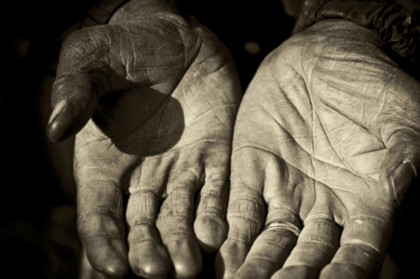
Romans 9–16
罗马书 9-16
Dr. Rick Griffith, 新加坡神学院
BibleStudyDownloads.org
Notes:
Updated: 226 expanded to 2 slides for 405 total
----- Meeting Notes (1/24/11 10:09) -----
Added 114-115, 189-195, 235-236
Needed God to Man diagram
Romans ILLs from Homiletics

Slide 2
Slides on
罗马 9

Slide 3
为什么要
彼此接受?
145
罪
在定罪
被需要
1:18–3:20
同等的公义
1:1-17
在称义
被提供
3:21–5:21
救赎
在拣选中
显为圣
9–11
在成圣中
被传授
6–8
拣选
分别为圣
罗马书
Notes:
We get God’s righteousness equally by faith in Christ (1:1-17).
We need God's righteousness since we’re all condemned by sin (1:18–3:20).
God provided righteousness equally in the justification of all who trust Christ (3:21–5:21).
God's righteousness imparted sanctification equally to us all (Rom 6–8).
God vindicated his righteousness in Israel’s election and Gentile salvation (Rom 9–11).
Righteousness applies equally in our life transformation (12:1–15:13).
Righteousness must be disseminated in propagating the gospel by us all (15:14–16:27).
我们因信基督同得神的义（1:1-17）。
我们都因罪被定罪，因此需要神的义（1:18–3:20）。
神为凡信靠基督的人同样预备了称义的义（3:21–5:21）。
神的义使我们在成圣中同得份（罗马书6-8章）。
神在以色列的拣选和外邦人的救恩中显明了祂的义（罗马书9-11章）。
神的义同样应用在我们生命的转化中（12:1–15:13）。
我们都应在传扬福音中传递神的义（15:14–16:27）。

Slide 4
罗马书 9章
154c
神的义彰显于对以色列主权性的拣选

Slide 5

罗马书里的义
145
主题 | 需要 | 供应 | 传授 | 证实 | 应用 | 传播
序言 1:1-17 | 定罪 1:18– 3:20 | 称义 3:21– 5:21 | 成圣 6–8 | 拣选 9–11 | 更新 12:1– 15:13 | 宣教 15:14– 16:27
开始 | 犯罪 | 救恩 | 分别为圣 | 主权 | 服事 | 差遣

Slide 6
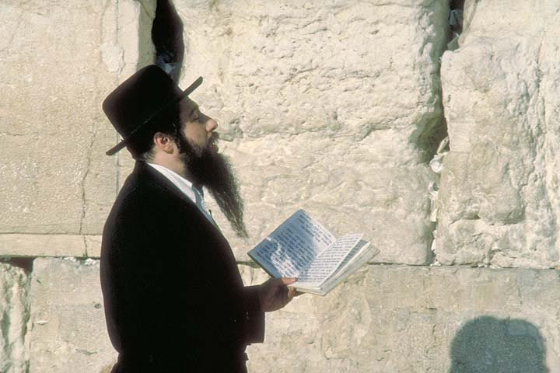
“以色列”始终是指雅各的肉身后裔 (9:1-5)
155v
“因为从以色列生的不都是以色列人” (9:6)
≠ “以色列”指信主的外邦人?!?!
= 不是所有犹太人相信

Slide 7
罗马书中的神学术语
155h
拣选
罗马书 9:10-13
神对一个体或群体的拣选是有其特殊的目的与旨意
称义
罗马书 4:25; 5:18
神宣告我们“无罪”的行动，使我们在他面前得以“称义”
和好
罗马书 3:25
神免去我们因罪而生的惩罚是因着耶稣基督所献上完全的祭，以至于神公义的愤怒得到满足
救赎
罗马书 3:24; 8:23
耶稣基督为我们已经付上了代价所以我们得以自由。罪的工价就是死；耶稣正是为此付上代价。
成圣
罗马书 5:2; 15:16
透过圣灵的工作我们越来越像耶稣基督。
得荣耀
罗马书 8:18, 19, 30
信徒的最高境界就是死后他/她变得像基督一样 (约一 3:2).

Slide 8



雅各的拣选 (9:10-23)
154c
“雅各是我所爱的；以扫是我所恶的” 9:1-29
神不公平吗?
9:11-13
“双子还没有生下来，善恶还
没有做出来，只因要显明神
拣选人的旨意，不在乎人的
行为，乃在乎召人的主。神
对利百加说：”将来大的要
服事小的。”正如经上所记：
雅各是我所爱的，
以扫是我所恶的。
希伯来语的表达方式:
“我选雅各而不选以扫。”
这显明:
神的主权 9:15-21
2. 神的忍耐 9:22
3. 神的荣耀 9:23
既然神的公义要求罪必须受到惩罚，
那么他怎么可以命定一些人得
永生并荣耀呢?
不可思议!
神要怜悯谁就怜悯谁
9:15-18
窑匠有权决定他的器皿 9:19-21

Slide 9
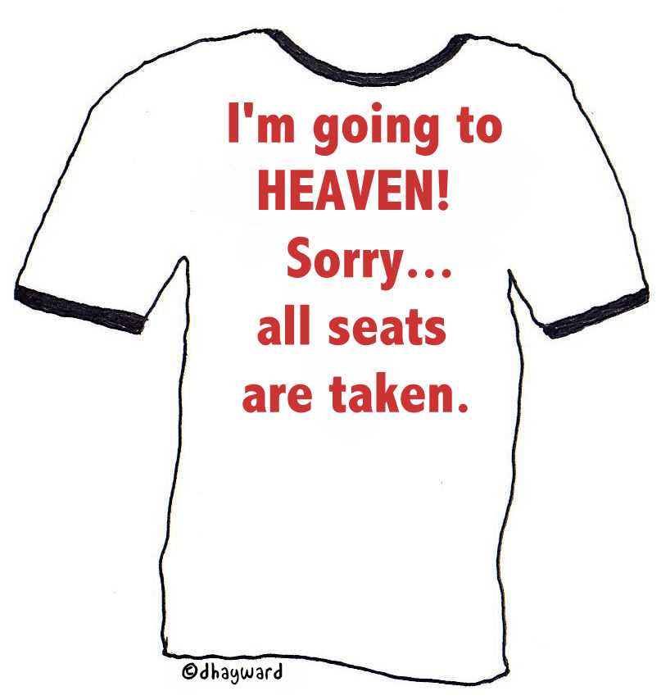
我将要去
天堂!
抱歉…
所有座位都已经满员.

Slide 10

上帝的拣选公平吗?
Notes:
----- Meeting Notes (19/5/16 12:21) -----
Do you really want God to be fair?

Slide 11

“既是这样，我们可以说甚么呢？ 神不公平吗？绝对不会！ ¹⁵ 因为他对摩西说：
“我要怜悯谁，就怜悯谁；我要恩待谁，就恩待谁。”
¹⁶ 这样看来，既不是出于人意，也不是由于人为（“人为”原文作“奔走”或“奔跑”），只在于那怜悯人的 神。 ”
(罗马 9:14-16 CNV).

Slide 12

“¹⁷因为经上有话对法老说：“我把你兴起来，是要借着你显出我的大能，并且使我的名传遍全地。”
¹⁸这样看来，他愿意怜悯谁就怜悯谁，愿意谁刚硬就使谁刚硬。”
(罗马 9:17-18 CNV).

Slide 13

”¹⁹这样，你会对我说：“那么他为甚么责怪人呢？有谁抗拒他的旨意呢？”
²⁰你这个人哪，你是谁，竟敢跟 神顶嘴呢？被造的怎么可以对造他的说：“你为甚么把我做成这个样子呢？”“
(罗马书 9:19-20 CNV).

Slide 14
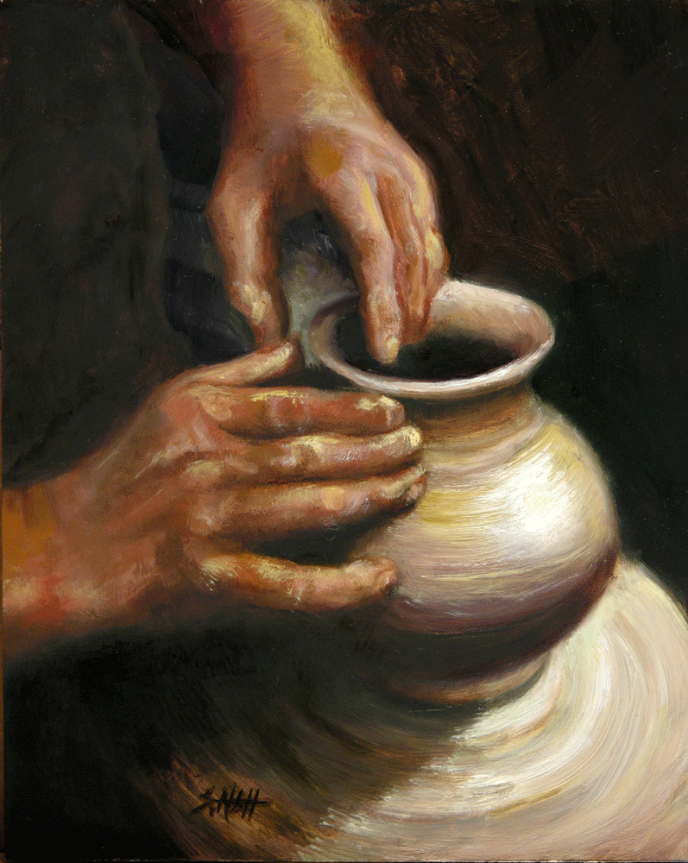
“陶匠难道没有权用同一团的泥，又做贵重的、又做卑贱的器皿吗？”
(罗马 9:21 CNV).

Slide 15

“²²如果 神有意要显明他的忿怒，彰显他的大能，而多多容忍那可怒、预备遭毁灭的器皿， ²³为了要使他丰盛的荣耀，彰显在那蒙恩、早已预备要得荣耀的器皿上，这又有甚么不可呢？ ²⁴ 这器皿就是我们这些不但从犹太人中，也从外族人中蒙召的人。”
(罗马 9:22-24 CNV).

Slide 16
Slides on
罗马 10

Slide 17
罗马书 10章
154c
神的义彰显于以色列人对上帝的拒绝（而非神拒绝以色列）

Slide 18

一个保证安全
和提供确据的封印
Notes:
在保罗的时期，蜡封的信件的意思：（1）发件人加盖印章，表示其拥有权在蜡封之內（2）保隌內容保密。结果是，收件人可以肯定内容是受保障和安全的。

Slide 19

得救
的
确据
Notes:
Paul used this background to assure his readers their salvation by noting that the Holy Spirit HIMSELF was the seal of their salvation (Eph. 1:13-14).
保罗用这样的背景下，以保证他的读者们的救赎是单靠圣灵确保的（弗1:13-14）。

Slide 20

罗马书10:9-10
“你 若 口 里 认 耶 稣 为 主 ，
心 里 信 神 叫 他 从 死 里 复 活 ，
就 必 得 救 。
因 为 人 心 里 相 信 ，
就 可 以 称 义 ；
口 里 承 认 ， 就 可 以 得 救 。”
Notes:
同样的概念出现在罗马书10:9-10。
希腊文是引述约翰F Walvoord，罗伊二祖克和达拉斯神学院，圣经知识评论：。圣经博览会（惠顿，IL：维克多图书，1983- c1985），2:481。

Slide 21
给我创造
神啊,创造一个清洁的心
和一个正直的灵在我里面
神啊,创造一个清洁的心
和一个正直的灵在我里面
John Carter ©1992 Beckenhorst Press, Inc.
CCLI #2588988

Slide 22
主啊,不要抛弃我离开你的同在
也不要收回你的圣灵
恢复我救恩的喜乐
更新一个正直的灵给我
John Carter ©1992 Beckenhorst Press, Inc.
給我創造
按照罗马书10章,基督徒应否这样祈祷?

Slide 23

佳美的脚踪
¹⁴然 而 ， 人 未 曾 信 他 ， 怎 能 求 他 呢 ？ 未 曾 听 见 他 ， 怎 能 信 他 呢 ？ 没 有 传 道 的 ， 怎 能 听 见 呢 ？
¹⁵ 若 没 有 奉 差 遣 ， 怎 能 传 道 呢 ？ 如 经 上 所 记 ： 报 福 音 、 传 喜 信 的 人 ， 他 们 的 脚 踪 何 等 佳 美 。(罗馬書10:14-15)

Slide 24

你的脚踪佳美吗?

Slide 25

以色列民族有未来吗?
155q

Slide 26

以色列与教会之间的区别
155r-v
不连续性 (155r, 155t)
连续性 (155s)
难题章节 (155u-v)
Notes:
26

Slide 27

不连续性
155r
课题
以色列
教会
种子
肉身
属灵
帕勒斯坦
之约
部分履行
没有土地的承诺
律法
必须遵守
已得自由
为期
亚伯拉罕到永恒
圣灵降临到被提

Slide 28
不连续性
155r
课题
以色列
教会
愤怒
富有经验的
已得自由
信心
透过献祭
相信基督
祭司职份
有一位
本身就是
活动
分别出来直到第70th 周
在69th 与 70th周
之间，是个迷

Slide 29
不连续性
155r
课题
以色列
教会
条件
伦理:
亚伯拉罕的后裔或行割礼成为犹太人的外邦人
非伦理: “并 不 分 犹 太 人 、 希 利 尼 人”
(加. 3:28)
犹太人以及不需要行割礼的外邦人

Slide 30

连续性
155s
课题
以色列
教会
亚伯拉罕
起源
领养
大卫的约
圣殿
属灵的殿
新约
应许
部分成就
律法
摩西的律法
基督的律法

Slide 31
连续性
155s
课题
以色列
教会
救恩
得救本乎恩
得救本乎恩
救恩的依据
牺牲的羔羊
牺牲的羔羊
圣灵
在领袖身上
内住所有
先知
展示神的话语
也设立教会

Slide 32
连续性
155s
课题
以色列
教会
拣选
上帝的恩典拣选了以色列
上帝的恩典拣选所有
不顺服
➔管教
➔ 管教
领袖
长老
长老
见证
“光”
“国度”
“圣洁的国民”
“光”
“国度”
“圣洁的国民”
Notes:
“光”
“国度”
“圣洁的国民”

Slide 33

对于相信的以色列民族有未来吗?
时代论
前千禧年派
无千禧年派&
后千禧年派
教会与以色列完全分开
以色
列有
未来
教会是新以色列人
以色列没有
未来
圣约前千禧年派
Notes:
33

Slide 34
总结罗马书9-11章
154d
9:1-29 | 9:30–10:21 | 11:1-36
以色列的过去 | 以色列的现在 | 以色列的将来
神拣选以色列 | 以色列拒绝神 | 神只将部分且暂时拒绝以色列
以色列的失败并非因为神是不信实 | 以色列的失败是因为他们拒绝弥赛亚 | 以色列的失败将不是大范围的也非最终的
犹太余民被神所存留 | 但是这犹太余民现在仍抗拒他 | 这部分余民将增长成为全民信主
外邦人在基督里亦成为神的选民 | 外邦人现在因信基督而得蒙拯救 | 外邦人不应蒙受了犹太人所拒绝的福而骄傲
神方面 | 人方面 | 神圣结果
神的拣选 | 人的责任 | 神的怜悯
人的不信并不能摧毁神的应许因为应许是建立在神主权性的拣选的原则之上 | 神的拣选，虽有主权性的恩典为要成就他的话语，并不抹杀人对不信的责任 | 至终，神的拣选将是合宜的当基督再来时犹太人全家蒙拯救

Slide 35
Slides on
罗马 11

Slide 36
罗马书 11章
154d
神的义将彰显于未来以色列的重建

Slide 37
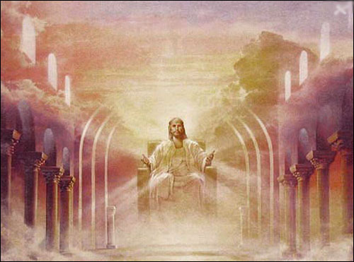
神的国
是什么? 何时建立?
Notes:
37

Slide 38
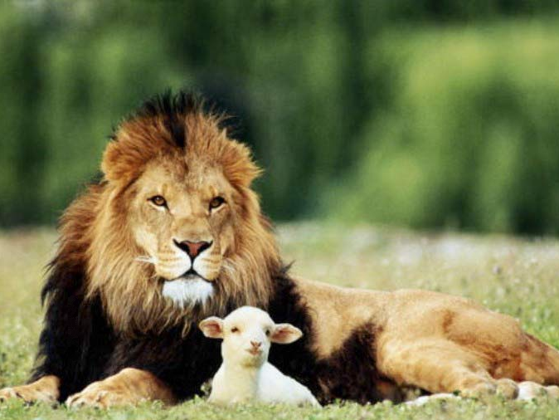
以赛亚书 11:6-9
⁶ 豺狼与绵羊羔同居，
豹子与山羊羔同卧 ；
少壮狮子与牛犊并肥畜同群；
小孩子要牵引它们。
⁷ 牛必与熊同食；
牛犊必与小熊同卧；
狮子必吃草，与牛一样。
⁸ 吃奶的孩子必玩耍要在虺蛇的
洞口；断奶的婴儿必按手中毒
蛇的穴上。
⁹ 在我圣山的遍处，这一切都不
伤人，不害物；
因为认识耶和华的知识要充满
遍地，好像水充满洋海一般。
Notes:
38

Slide 39

狮子都被驯服!

Slide 40

我为什么是时代论性?
(怎樣分辨以色列和教會)
155u-v
教会时代不曾在旧约中出现。
圣徒将要在地上执掌王权 (启 5:10)，并非在天堂如无千禧年派所声称的。
以西结所看见的圣殿将是一个真实的圣殿 (参考 “Outline of End-Time Events,” 末世论注解, 105-106)。
时代论派最清楚地论证亚伯拉罕之约、巴勒斯坦地之约、大卫之约以及新约将来要一一实现。
Notes:
40

Slide 41
国度与契约时间表
22 &
337
9g
国度概念的教导...
基督得胜以色列的仇敌，以色列全家都要得救（罗11:26-27）
亚当与神同掌权（ 创. 1:26, 28; 2:19)
撒旦自以为神统治着这个世界 (创. 3:15;
2 Cor. 4:4)
神与亚伯拉罕立约透过以色列成为“祭司的国度”重新建立人的统治权
(创. 12:1-3; 出. 19:6)
以色列失去祭司国度的见证，于是被掳受外邦统治
以色列拒绝弥赛亚国度的邀请(太. 12:41-42; 23:37-39)
耶稣藉着教会以神奇的方式扩展张他的国度（太.13）
基督与众圣徒一同掌权（弗1:9-10; 启20:1-6; 22:5下）
人的堕落 (创 3)
诺亚之约
创世记 6:18; 9:8-17
土地之约
以色列
教会
弥赛亚国度
民族的焦点)
“新人” (弗2:15)
千禧年永恒
土地
创世记 15:18 (参：申30:1-10)的应许:
从埃及哇地至幼发拉底河流域(赛27:12)
被掳归回／重建之后，土地永久占有权(创17:8)
因着巴勒斯坦地全世界蒙祝福 (赛14:1-2)
以色列因着拒绝弥赛亚受审判被赶逐出应许之地 长达19世纪（主后70－1948）现在部分恢复（结37:1-7）
完全恢复（结37:8-28) 耶路撒冷世界的首府(赛 2:1-5)
新耶路撒冷
(启 21)
大卫之约
基督是教会的头，教会是属灵的圣殿（2:19-22; 林后6:16)
基督作王与众圣徒统治全世界
基督将国度呈递给天父（林前15:24）
亚伯拉罕之约
撒母耳下7:12-16 永久的应许:
儿子 (“家室”永不遭废弃)
国 (政治王朝)
宝座 (后裔接续掌权)
圣殿 (儿子来建造)
创世记 12:1-3
后裔
新约
在民族复兴之际，新约的五个内容均得以实现（亚8）
一切都更新了！
（启21:5）
耶利米书31:31-34 应许:
赦免
圣灵内住
新心，新人，新思想
以色列与犹大重新统一
不需要传福音
新约前三项取代摩西律法（路22:20; 林后3:6)
祝福
摩西之约
十字架废除、成就、取代了律法(罗7:1-6;1 林前9:19-21; 希8:13)
第五版
2015年5月13日
暂时的（加3:19）、有条件的，显明人的罪（罗7:7）并规范以色列人（加3:23-25）
经文突出强调双重国度之约。以色列的角色从亚伯拉罕到基督其内涵延伸至教会（继续中），而教会并非指“新以色列人”（不连续）以便取代以色列民族。
以色列将在基督第二次降临时信靠基督从而再现其世界显赫地位。
Notes:
OS-10-2Sam-96

Slide 42
我为什么是时代论性?
(怎樣分辨以色列和教會)
155u-v
教会时代不曾在旧约中出现。
圣徒将要在地上执掌王权 (启 5:10)，并非在天堂如无千禧年派所声称的。
以西结所看见的圣殿将是一个真实的圣殿 (参考 “Outline of End-Time Events,” 末世论注解, 105-106)。
时代论派最清楚地论证亚伯拉罕之约、巴勒斯坦地之约、大卫之约以及新约将来要一一实现。
教会和以色列持续在圣经中引人关注。
Notes:
42

Slide 43
从“新以色列” 角度看
圣约前千禧年派
155s
教会是属灵的以色列人。Ladd说保罗 “引用旧约中有关以色列的预言应用于当今教会；他称教会为儿子，亚伯拉罕的子孙。他称信徒为真受割礼的。我们于是无可厚非地得出这样的结论 保罗眼中的教会就是属灵的以色列人” (The Meaning of the Millennium, 25)。
时代论有关千禧年献祭的概念与希伯来书 8:8-13自相矛盾. Ladd 声称希伯来书8章驳斥了时代论，因为时代论主张基督里的新约取代了旧约的宗教信仰，而此种理论注定要被淘汰的” (ibid., 26-27).
Notes:
43

Slide 44
为什么要分清以色列与教会?
155s
(我为什么不将教会称为”新以色列”的原因)
例证与现实是不同的。.
Hoyt (ibid., 42-43) 回应Ladd的说法： “Ladd在他整段整段的阐述中坚持认为当新约纯粹应用旧约中的某个原则时，新约就是对旧约的解释 (何11:1 与太 2:15; 何1:10; 2:23 与罗9:24-26)。急于作出这样的结论即以所参考的经文来支持教会与以色列是同蒙救赎的同一身体是完全没有必要的…”
Notes:
44

Slide 45
为什么要分清以色列与教会?
155t
(我为什么不将教会称为”新以色列”的原因”)
千禧年献祭不是问题：
他们即可以是神权性的献祭也可以是纪念性的献祭让我们回顾基督的死.
除字面性的解释，还能有什么最佳的径路以九个章节的文字描述一个有着各样界限的圣殿以及其他许多细节吗？
历史上没有一个圣殿曾丝毫与以西结所描述的相仿, 故他所呈现的必是将来的圣殿。
详情请参阅末世论138-140页。
Notes:
45

Slide 46
问题: 以色列与教会：
无连续 或是 连续 ?
回答: 两者皆是!
(参阅 新约导论 155r-155s页)

Slide 47
以色列与教会之间的更多对比
155t
(我为什么不将教会称为”新以色列”的原因”)
圣经作者将他们加以区分开来：
经文本身列举了诸多以色列与教会间的区别(参见131页)
“以色列”这个词语遍及圣经，始终是针对雅各肉身的后裔而言—从未指教会而言。
路加在使徒行传3:12; 4:8, 10; 等多处经文将这两者加以对比。
保罗 (罗9–11; 林前10:32; 弗3:6)
约翰: 144,000 犹太人(启7:1-8) 对比外邦人 (7:9)
马太 1:21; 2:6; 19:28; 23:39
早期教父持有6000年历史的理论
Notes:
47

Slide 48
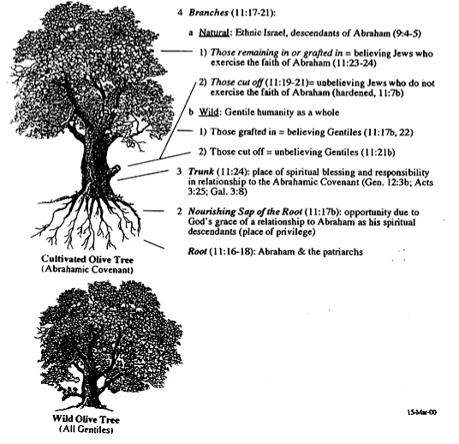

外邦人的移植
枝子 (十一:17-21)
155q
a. 天然: 以色列族 (九:4-5)
1) 剩余/移植 = 相信 (十一:23-24)
2) 被剪断 = 不信 (十一:19-21)
b. 野生的: 所有的外邦人
1) 移植 = 相信 (十一:17b, 22)
2) 被剪除 = 不信 (十一:21b)
树干 (十一:24)
树脂 (十一:17b)
树根 (十一:16-18)
栽种的橄榄树（与亚伯拉罕的约）
Wild Olive Tree
(All Gentiles)

Slide 49
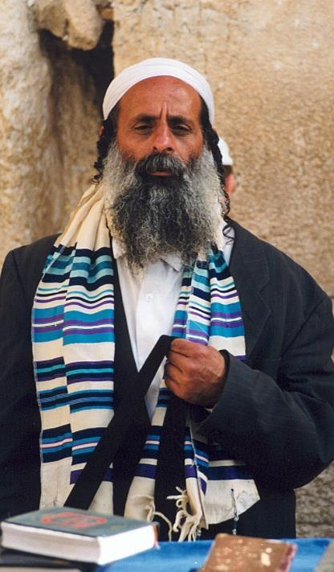
“以色列全家都要得救” (11:25-27)
155w
²⁵弟兄们，我不愿意你们不知道这奥秘（恐怕你们自以为聪明）：就是以色列人有几分是硬心的，等到外邦人的数目添满了，
²⁶于是以色列全家都要得救。如经上所记：
“必有一位救主从锡安出来，要消除雅各家的一切罪恶。”
²⁷又说：“我除去他们罪的时候，这就是我与他们所立的约。”

Slide 50

以色列如何全族得救呢? 11:25-32
155w
观点1:所有的犹太人将被得救
支持: 以色列是神的子民––神所拣选的国度 (9:4, 11; 11:1, 28).
B. 回应: 国度的拣选不代表个别的救恩， 尤其是多数的历代犹太人已拒绝基督。神没有为犹太人另一套救恩，他们也必须相信基督 (1:16-17).
观点2:所有的基督徒将被得救
支持: 保罗在别处坚持信徒的稳妥性。(参阅罗马书8).
B. 回应: 在神学上正确但不确定保罗在此处有这样的想法。信徒的稳托性不在此处境中。但这观点最大的问题是保罗不曾称教会或基督徒为“以色列”。

Slide 51
以色列如何全族得救呢? 11:25-32
155w
观点一: 所有被拣选的犹太人
“全以色列”指的是所有被拣选的犹太人，或是以色列所留余民的总数。
罗11:26中原文houtos的翻译应该是“像这样”，而不是“过后”。
罗11:25-27与11:30-31 是相对的。因着神的怜悯，从不顺服到顺服。
以色列目前正被救(11:31)。
将来的大批皈依与帖前2:14b-16一句意思相冲突。
罗11:26b-27指的不是基督的第二次来，而是祂的第一次来。
有些犹太人相信基督，有些却不。
在历史上，神总保留一部分余民(11:5)。
观点二: 最后一代犹太人中的大部分
“全以色列”是指末世时在地球上生存的全部犹太人，他们将会在基督再来之前那刻或是当时得救(11:26)。“过后全以色列将被救。”
旧约先知许多次提到全民族的救赎（如赛 2:5等）。
犹太人的“硬心”是在“外邦人的数目添满了”（或“之后”）。
这里讲的是基督从锡安的回归（罗11:26b-27；赛59:20b）。
这样就应验上帝“除去他们的罪的时候”的应许（11:27；参 耶31:34；赛59:21）。
经文早先提到上帝能够把他们从新接上（11:23b）。

Slide 52
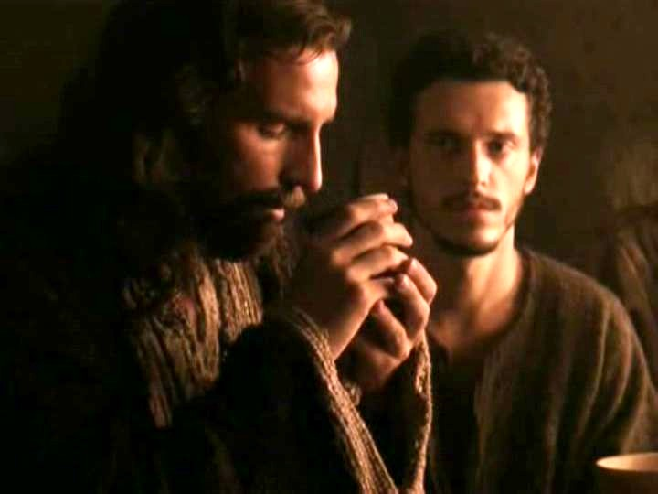
“这杯是用我的血所立的新约” ：
(路 22:20)
查耶利米书 31:31-34
新立的约取代了旧约
教会在以色列所应许的约中有份
圣经从没说教会取代以色列，因为神未曾拒绝这国 (罗 11:1; 与耶 31:35-37对比)

Slide 53
Slides on
罗马 12

Slide 54
为什么要
彼此接受?
145
罪
在定罪
被需要
1:18–3:20
在变化里
被应用12:1–15:13
同等的公义
1:1-17
在称义
被提供
3:21–5:21
救赎
服从 & 敏锐性
在拣选中
显为圣
9–11
在成圣中
被传授
6–8
拣选
分别为圣
罗马书
Notes:
We get God’s righteousness equally by faith in Christ (1:1-17).
We need God's righteousness since we’re all condemned by sin (1:18–3:20).
God provided righteousness equally in the justification of all who trust Christ (3:21–5:21).
God's righteousness imparted sanctification equally to us all (Rom 6–8).
God vindicated his righteousness in Israel’s election and Gentile salvation (Rom 9–11).
Righteousness applies equally in our life transformation (12:1–15:13).
Righteousness must be disseminated in propagating the gospel by us all (15:14–16:27).
我们因信基督同得神的义（1:1-17）。
我们都因罪被定罪，因此需要神的义（1:18–3:20）。
神为凡信靠基督的人同样预备了称义的义（3:21–5:21）。
神的义使我们在成圣中同得份（罗马书6-8章）。
神在以色列的拣选和外邦人的救恩中显明了祂的义（罗马书9-11章）。
神的义同样应用在我们生命的转化中（12:1–15:13）。
我们都应在传扬福音中传递神的义（15:14–16:27）。

Slide 55
154e
罗马书十二章
义应用在更新的生活

Slide 56
罗马书里的义
145
主题 | 需要 | 供应 | 传授 | 证实 | 应用 | 传播
序言 1:1-17 | 定罪 1:18– 3:20 | 称义 3:21– 5:21 | 成圣 6–8 | 拣选 9–11 | 更新 12:1– 15:13 | 宣教 15:14– 16:27
开始 | 犯罪 | 救恩 | 分别为圣 | 主权 | 服事 | 差遣

Slide 57
在罗马书12-13章中更新变化的义
145
教会中
(12章)
社会中
(13章)
1. 在布置给你的那一章中，哪条命令是这个社会中基督徒最少遵行的?
2. 什么实用的想法能帮助你更好地遵行以上那条命令?

Slide 58
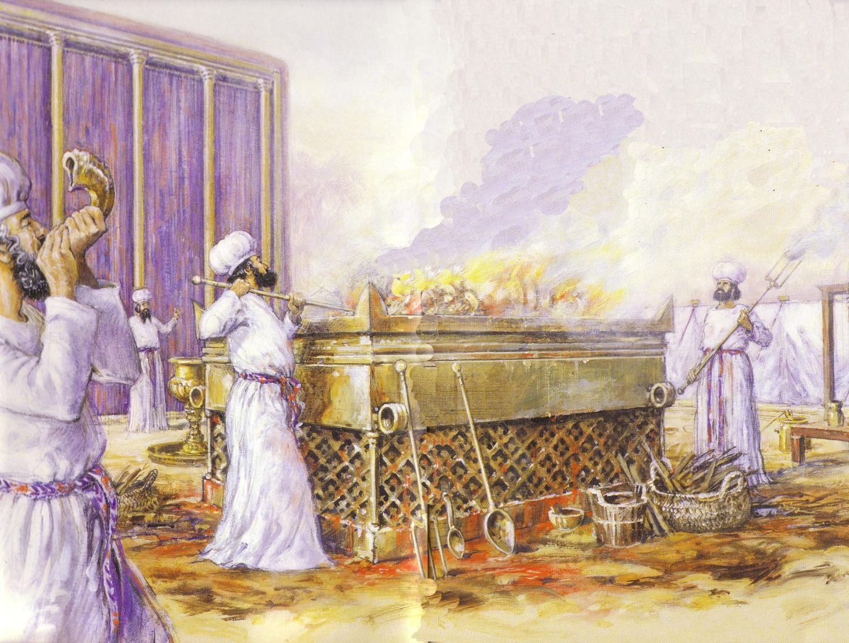
罗马书12:1-2
154e
“。。。要把身体献上，作圣洁而蒙神悦纳的活祭（持续不断地）。。。”

Slide 59

轉化
藉着心意更新

Slide 60

不 要 效 法 这 个 世 界 ， 只 要 心 意 更 新 而 变 化 ， 叫 你 们 察 验 何 为 神 的 善 良 、 纯 全 、 可 喜 悦 的 旨 意 。
罗馬12:2

Slide 61
恩赐的类别
(彼前 4:11; 罗 12:6-8)
154e
155dd
讲道 | 服事
教导 | 治理
传福音 | 信心
牧师-教师 | 施予
劝慰 | 服事
 | 怜悯

Slide 62
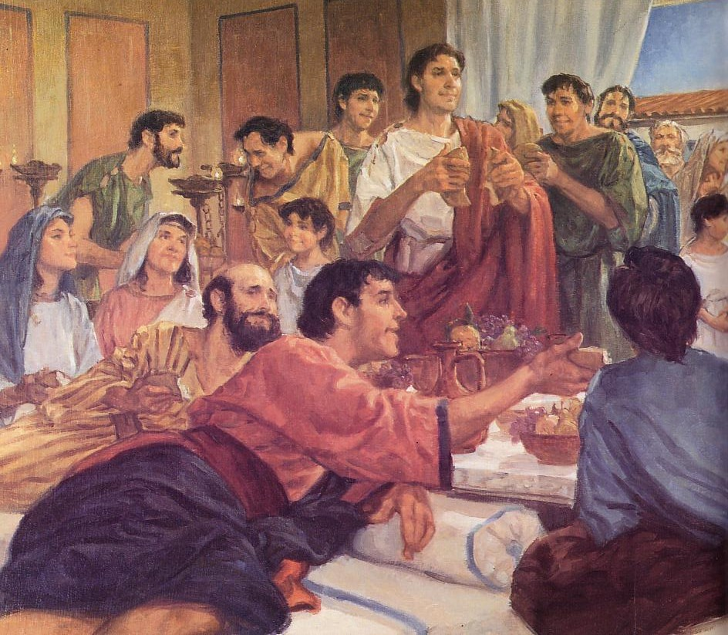
身体及生命（罗12）
154e

Slide 63
罗马书12章的应用
154e
要把身体献上，作圣洁而蒙神悦纳的活祭 (12:1)
不要模仿这个世代，倒要借着心意的更新而改变过来 (12:2)
以谦卑和爱运用恩赐 (12:6-8)
爱每个人 (12:9)
服从掌权者(13:1-7)

Slide 64
Slides on
罗马 13

Slide 65
罗马书十三章
义显露在服从政府和爱圣徒

Slide 66

你服从吗?
    1. ____ 我总会埋怨（特别是关于政府）
    2. ____ 我觉得事情应该在我控制 之下
    3. ____ 我很难承认我的过错
    4. ____ 别人觉得我固执
    5. ____ 给自己找理由： (a) 超速驾驶（如果你开车），或(b) 不遵守行人规则（比如：无视交通规则任意行走，如果你不开车）。如你两样毛病都有，那就选你最糟糕的那项！

Slide 67



服从哪个
国家?
N O R T H K O R E A

Slide 68
服从政府
无论哪种…
281
社会主义: 你有两头母牛…
你给你邻居一头
共产主义: 你有两头母牛…
政府把两头都拿走，并分给你一些的牛奶。
法西斯主义: 你有两头母牛…
政府把两头都拿走，并卖你牛奶。

Slide 69
服从政府
无论哪种…
281
纳粹主义: 你有两头母牛…
政府把两头都拿走并把你枪毙。
官僚制度: 你有两头母牛…
政府把两头都拿走，枪毙一头，另一头挤了奶，却把奶倒入沟渠里。
资本主义: 你有两头母牛…
你卖了一头，并买了一头公牛。

Slide 70
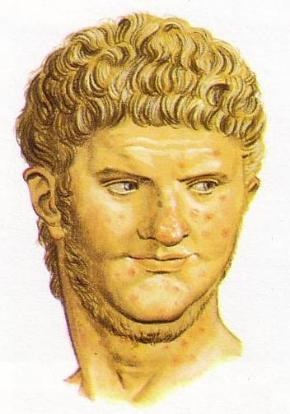
尼禄(公元54-68)
稳定
疯狂
虚伪
逼迫
犹太族叛乱
死亡

Slide 71
服从政府 (13:1-7)
154e
我们尊敬政府的原因(1-5)
我们纳税的原因 (6-7)

Slide 72
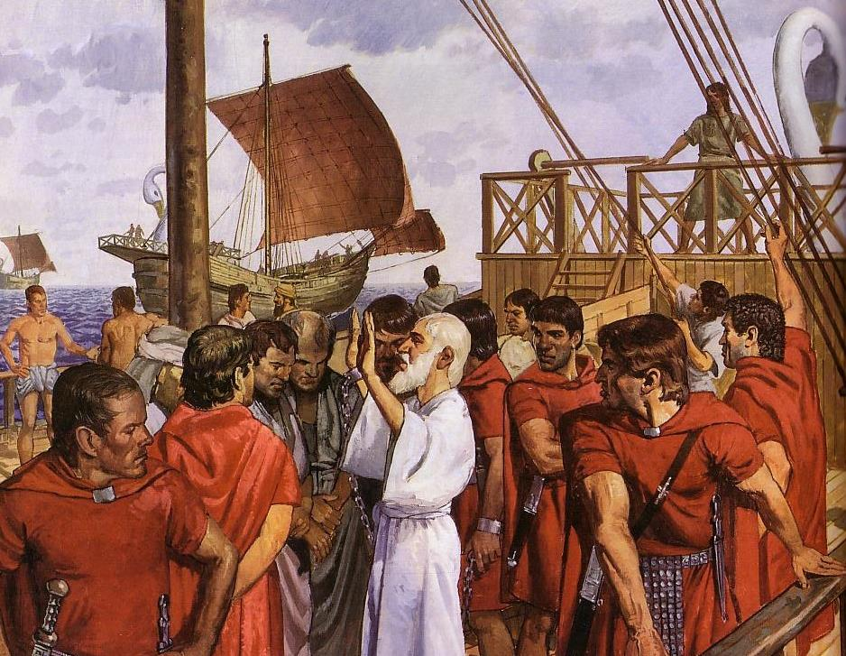
皇帝的膜拜威胁基督徒
伊格那丢，安提阿的主教，因拒绝敬拜皇帝而被带到罗马喂给野兽吃。在路途中，他写了七封信。

Slide 73
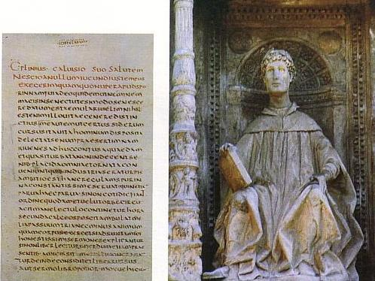
小普林尼 (公元111-113)
身为比西尼亚的省长，他多次给罗马皇帝图拉真写信，商讨各类事务。

Slide 74
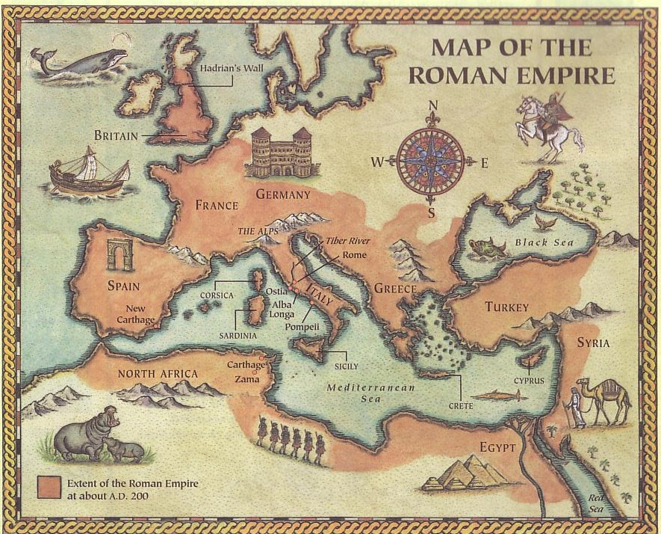
有帮助的通信 (公元111)
罗马的皇帝图拉真
比西尼亚的省长普林尼

Slide 75

早期教会的苦难
281b
普林尼省长致国王图拉真 (公元 111):
我执行以下的步骤：我审问他们是否是基督徒；那些承认的，我审问第二及第三次，以处罚来威胁他们；那些坚持的，我命令处死……
普林尼（ Pliny）书信10.96
(c)Paul Halsall Mar 1996. halsall@murray.fordham.edu http://www.fordham.edu/halsall/source/pliny1.html
Notes:
(c)Paul Halsall Mar 1996. halsall@murray.fordham.edu http://www.fordham.edu/halsall/source/pliny1.html

Slide 76
早期教会的苦难
281b
普林尼省长致国王图拉真 (公元 111):
至于那些否认他们是或曾经是基督徒的，我命令他们用特定的话来向神明祈求，并用香和酒向您的偶像奉献祷告（正因这原故我命令把您的偶像和其他的神像带来），他们都一一照办，此外还诅咒基督——那些真正是基督徒的，据说没有一个会被逼而这样做——这些（否认是基督徒的）人我认为应该被释放。
普林尼 （Pliny）书信10.96
(c)Paul Halsall Mar 1996. halsall@murray.fordham.edu http://www.fordham.edu/halsall/source/pliny1.html
Notes:
(c)Paul Halsall Mar 1996. halsall@murray.fordham.edu http://www.fordham.edu/halsall/source/pliny1.html

Slide 77
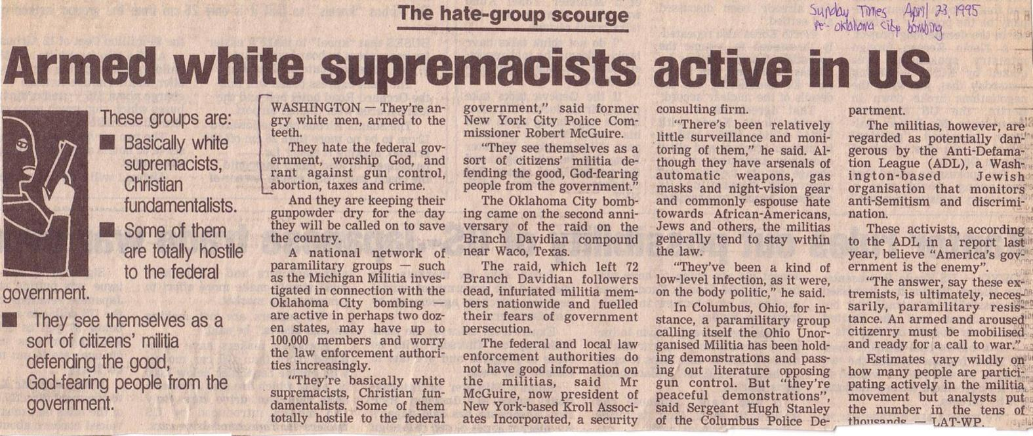
基督徒越来越被描写为…
“他们是极端主义分子，基要派的基督徒。”
“他们是愤怒的白人，全身带着武器。 ”
“他们憎恨联邦政府，敬拜神，激昂地反对对枪的控制、堕胎、纳税、及犯罪活动。 ”

Slide 78
带回家的
280e
你将如何更有效地服从法律？
你将如何确切地这样做呢？

Slide 79
Slides on
罗马 14

Slide 80
罗马书十四章一节至十五章十三节
义在更新的应付不同坚定的看法

Slide 81
黑 与 白
依照聖經所說
的去做一定錯
依照聖經所說
的去做一定對
偶像崇拜
通奸
谋杀
贪求别人的东西
满足
服从
祈祷
纯洁

Slide 82
灰色 地带
155aa
在圣经中没有某止 但基督徒有不同意见

Slide 83
灰色地带的例子
155aa
以左手接收礼物
作为民主主义者(或共和党主义者!)
购买MAC(或 Windows) 电脑
庆祝圣诞或复活节
庆祝耶稣受难日 庆祝逾越节
庆祝棕枝主日(复活节前的星期日)
更改到一个「基督教」的名字
农历新年派红包

Slide 84
灰色地带的例子
155aa
在教会礼堂摆放圣诞树
在教会崇拜中拍掌
跳舞
饮啤酒
饮烈酒
饮葡萄酒
驾驶摩托车
吃有血的东西
吃献给偶像的食物

Slide 85
灰色地带的例子
155aa
吃零食
吃肉
只吃「基督教的」食物
只以「基督教的」方式作祝贺(新年)
捐献给非宗教的善事
支持堕胎妇科医生
在战争中杀人
与男人和女人一起大笑
听摇滚音乐

Slide 86
我们应否跟从
别人的 良心?

Slide 87
为什么要在灰色的问题上放弃我们的权利?

Slide 88
I. 表现爱于知识 (林前8:1-3).

Slide 89

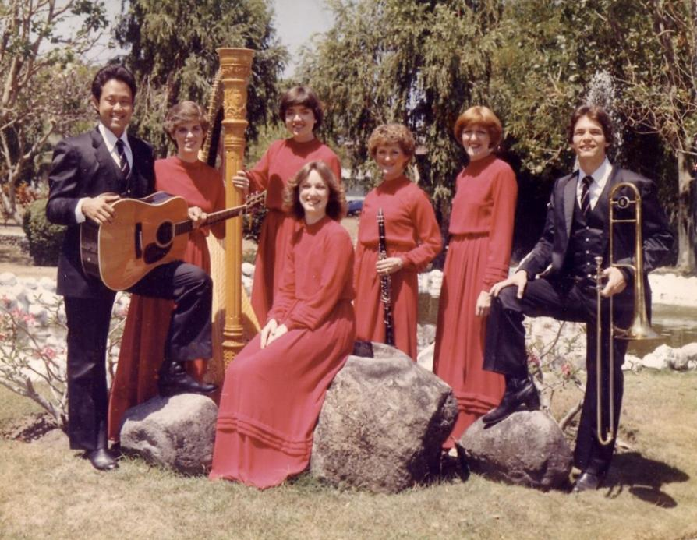

爱
音乐
饮酒

Slide 90
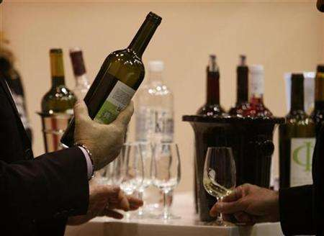
Black

Slide 91
II. 维护软弱信徒的良心
(林前8:4-8).

Slide 92
III. 若是会伤害软弱的弟兄,宁可永远放弃你的权利
(林前8:9-13).

Slide 93
接触秤盘
他
她
性
生
调情
调情
亲嘴
亲嘴
亲吻脸颊
亲吻脸颊
從前面拥抱
從前面拥抱
從旁边拥抱
從旁边拥抱
亲吻手
亲吻手
拖手
拖手

Slide 94
林前 8章的大主意
当遇到灰色的问题,
表达爱过于表达知识

Slide 95
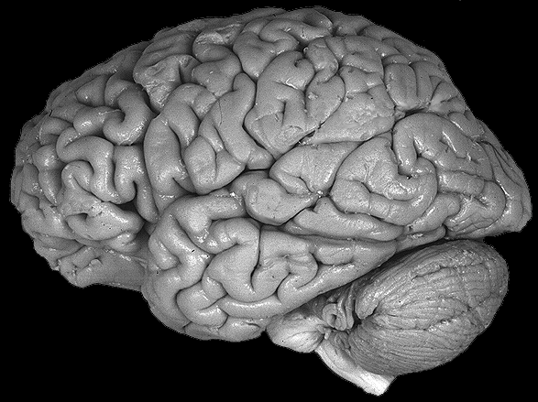
动脑筋

Slide 96

主题
“所以，你们要彼此接纳，如同基督接纳你们一样，归荣耀给上帝。
(罗马书 15:7)

Slide 97
信心超越自由
读罗马书 14:22-23
Adapted from Lim Hui Koon, SBC student, 2012

Slide 98
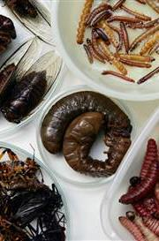
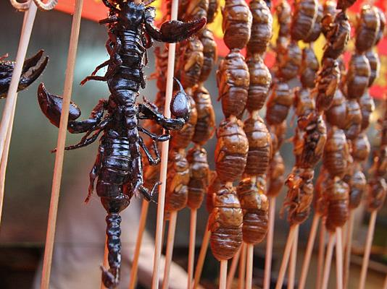
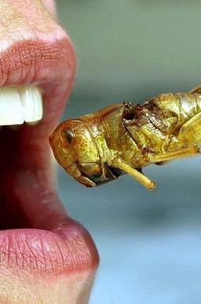



Slide 99
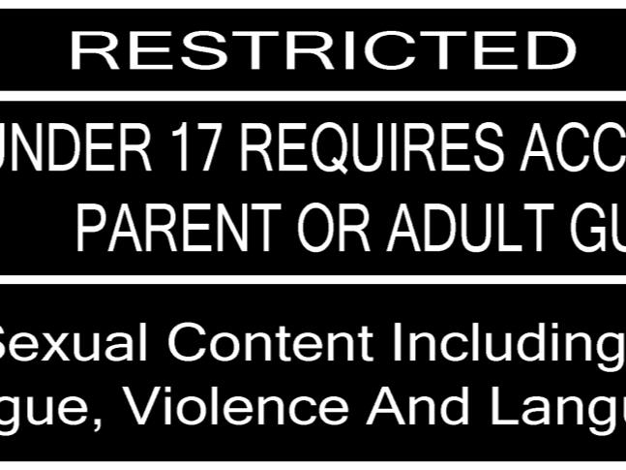
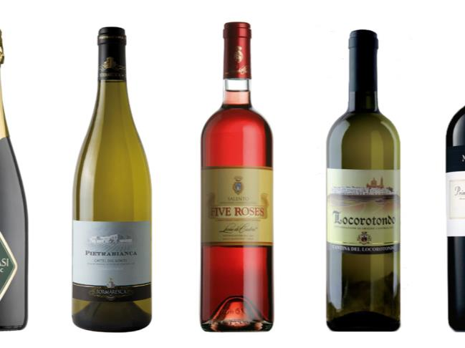

非必需品
限制级
17岁以下观众需由父母或成人陪同观看
包含性内容、暴力及语言的不适合元素

Slide 100

基督徒如何处理非必需品？
Faith Over Freedom (Romans 14:22-23)

Slide 101
背景
不要辩论所疑惑的事。 (14:1)
别批判可吃的食物 (14:2-3, 6)
别批判保守特别的日子(14:5-6)
人人要对神负责 (14:4, 7-12)
别为小事批判人；也不绊倒他人 (14:13-21)

Slide 102
罗马书 14:22-23
²²你有信心、就当在 神面前守着。人在自己以为可行的事上、能不自责、就有福了。
²³若有疑心而吃的、就必有罪．因为他吃、不是出于信心．凡不出于信心的都是罪。
Faith Over Freedom (Romans 14:22-23)
Notes:
14:22 你有信心、就当在 神面前守着。人在自己以为可行的事上、能不自责、就有福了。
14:23 若有疑心而吃的、就必有罪．因为他吃、不是出于信心．凡不出于信心的都是罪。

Slide 103

I.非重要物保留在神和你之间便可，不需觉内疚（14：22）
Faith Over Freedom (Romans 14:22-23)
Notes:
非重要物保留在神和你之间便可，不需觉内疚（14：22）

Slide 104
罗马书 14:22
²²你有信心、就当在 神面前守着。人在自己以为可行的事上、能不自责、就有福了。
“这些事物” = 非重要物
“非重要物” = 不影响个人救赎问题
信心超过自由 (罗马书 14:22-23)

Slide 105

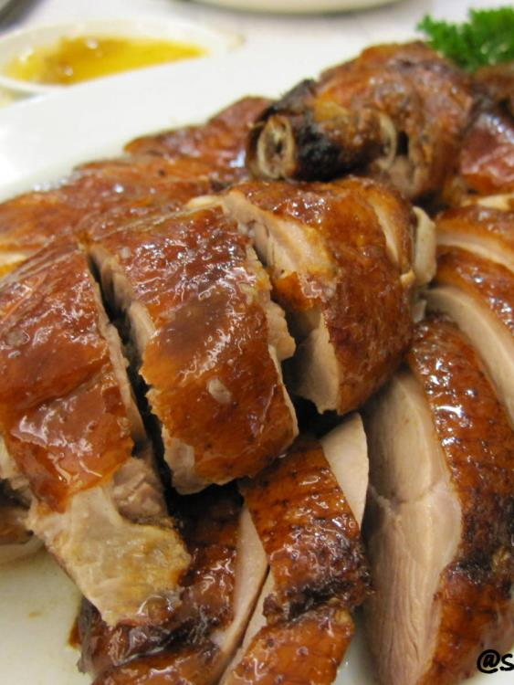
保证
食物
Faith Over Freedom (Romans 14:22-23)

Slide 106

II. 信心的行为 (14:23)
Faith Over Freedom (Romans 14:22-23)

Slide 107

进退两难?
Faith Over Freedom (Romans 14:22-23)

Slide 108
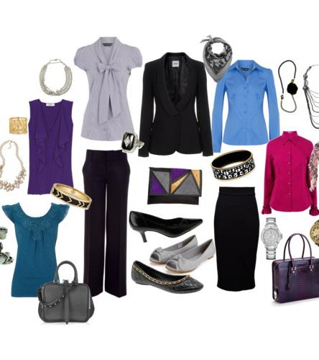
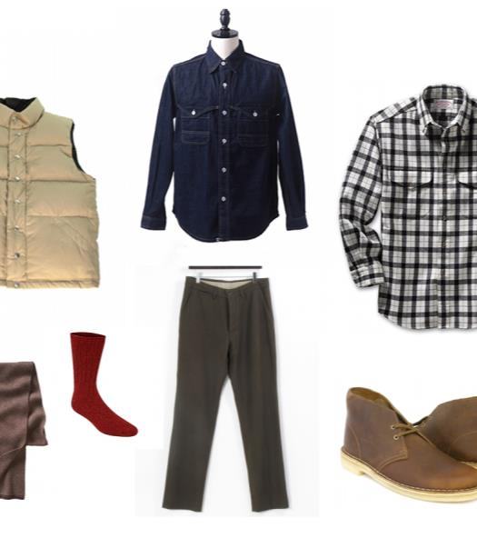
进退两难?
Faith Over Freedom (Romans 14:22-23)

Slide 109


进退两难?
待办事项列表
做点什么
做点别的
做更多的事情
再做一次
Faith Over Freedom (Romans 14:22-23)

Slide 110
基督徒如何处理非必需品？
Faith Over Freedom (Romans 14:22-23)

Slide 111
罗马书 14:23
²³若有疑心而吃的、就必有罪．因为他吃、不是出于信心．凡不出于信心的都是罪。
“这些事物” = 非重要物
Faith Over Freedom (Romans 14:22-23)

Slide 112

罗马书主题14：22-23
非重要物保留在神和你之间便可，不需觉内疚
Faith Over Freedom (Romans 14:22-23)
Notes:
非重要物保留在神和你之间便可，不需觉内疚（14：22）

Slide 113
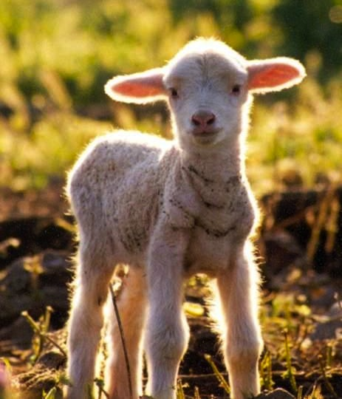
神命令所有的犹太人在每个逾越节吃羊
“你们要接纳信心软弱的人” (14:1)

Slide 114
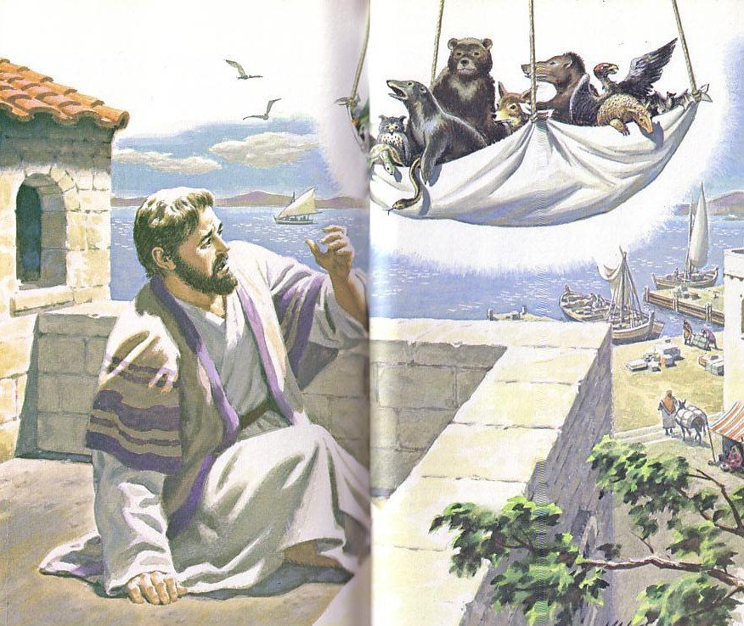
154e
犹太人跟彼得一样藐视不洁之物
(使 10:9-16)
也许一些在罗马的犹太人确定不吃任何肉

Slide 115






在罗马的两个反对组派14:1–15:13
154e
软弱
少数犹太人
良心很容易被冒犯
狭窄，较关闭的观念
吃素的(14:2b)
在安息日崇拜 (14:5a)
比较不成熟
对以上范围有强的坚定看法
命令不能违背良心(14:5b, 23)
强壮
大部分的人是外邦人
不容易被冒犯
广阔，较开放的观念
很自由的吃全部的肉食 (14:2a)
在任何时间崇拜 (14:5b)
较成熟
对以上范围有茅盾的看法
命令不许伤害软弱弟兄的良心(14:1, 15, 20, 21; 15:1)

Slide 116

在罗马的两个反对组派14:1–15:13
154e
软弱
少数犹太人
良心很容易被冒犯
狭窄，较关闭的观念
吃素的(14:2b)
在安息日崇拜 (14:5a)
比较不成熟
对以上范围有强的坚定看法
命令不能违背良心(14:5b, 23)
强壮
大部分的人是外邦人
不容易被冒犯
广阔，较开放的观念
很自由的吃全部的肉食 (14:2a)
在任何时间崇拜 (14:5b)
较成熟
对以上范围有茅盾的看法
命令不许伤害软弱弟兄的良心(14:1, 15, 20, 21; 15:1)
给予两派的原则
各人自己心意要坚定。 (14:5b)
应当接纳彼此的信仰 (14:13; 15:7)
总要追求和睦的事，与彼此造就的事 (14:19)
记得我们各人都要把自己的事向神交代。(14:12)
持守你个人坚定的看法，如处在灰色区域。(14:22a)
和谐

Slide 117
你教会里的灰色区域有那些呢？
155aa

Slide 118
如何辨认一个灰色地带？
155x
你或许认为某个行为处于灰色地带
是
此行为有否被圣经禁止？
不是
圣经有否命令这个行为？
是
不是
这个行为会否违反任何权柄？
不是
它不是在灰色地带
它是在灰色地带
它不是在灰色地带
这个行为是错误的，所以要被禁止
这个行为
可以或不可以
这个行为是对的，所以可实行它

Slide 119
如何来处理你个人生命里面的灰色地带？
155y
圣经是否禁止？
是
不是
是否被有权威的禁止你？
是
不是
它将会引你犯罪吗？
是
不是
它将会牵制并左右你正面的思想吗？
是
不是
它将会引其他人犯罪吗？
是
不是
它将会阻碍你的事工吗？
是
不是
这行为不需要被避免
避免这个行为

Slide 120
如何处理教会里面的灰色地带？
155z
某会友的行为被控诉为其他人的绊脚石
根据太十八来从新建立
这个行为被圣经的教导禁止吗？
是
不是
请求会友的顺服
这会友同意在教会里面约束这行为吗？
是
不是
请会友因爱的缘故停止此行为
这行为是否阻碍了他人的成长吗？
是
请求受影响者忍耐它
不是
这行为是否阻碍了福音的宣扬？
是
不是

Slide 121
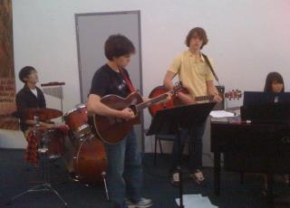
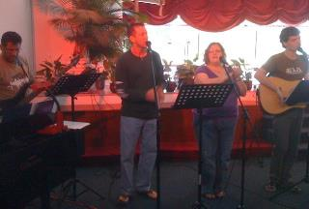
灰色地带问题处理实例
教会里有两位成员向作为牧师的你抱怨说，他们不喜欢教会里新采用的敬拜音乐。你该怎么做呢？
把他们赶出去
召集一个会议进行投票
换回老的音乐
别的，例如……

Slide 122
Slides on
罗马 15

Slide 123
罗马书十五章十四节至十六章二十三节
154f
义的传播是因着福音的传播

Slide 124

罗马书里的义
145
主题 | 需要 | 供应 | 传授 | 证实 | 应用 | 传播
序言 1:1-17 | 定罪 1:18– 3:20 | 称义 3:21– 5:21 | 成圣 6–8 | 拣选 9–11 | 更新12:1– 15:13 | 宣教 15:14– 16:27
开始 | 犯罪 | 救恩 | 分别为圣 | 主权 | 服事 | 差遣

Slide 125

扩展你的疆界
罗马书 15:14-33
Notes:
我认为这是莫大的荣幸与你们分享一些今天神正在做的伟大事情

Slide 126
Barna 调查
参加过门徒培训
8%
2%
带领过门徒培训
福音派基督徒
Notes:
这是可悲的，有些信徒停止属灵成长和基督教的服务。
一个由乔治巴纳调查指出，只有8％的福音派基督徒曾经受到纪律处分，而只有2％曾经纪律别人！
我们若不扩大边界和相信神會做新事，最终往往会萎缩。

Slide 127
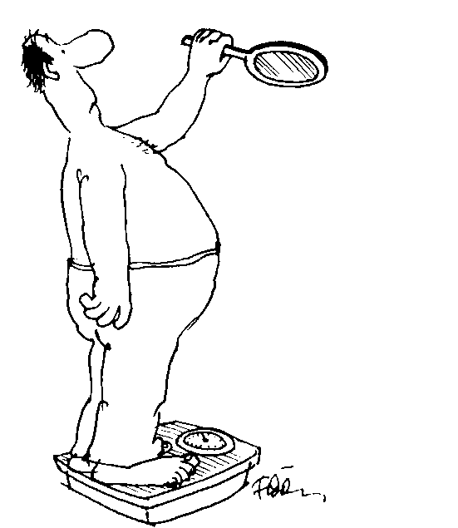
你在扩展吗?

Slide 128
你在
扩展你的疆界
(属灵的)吗?
我们怎样做呢?

Slide 129
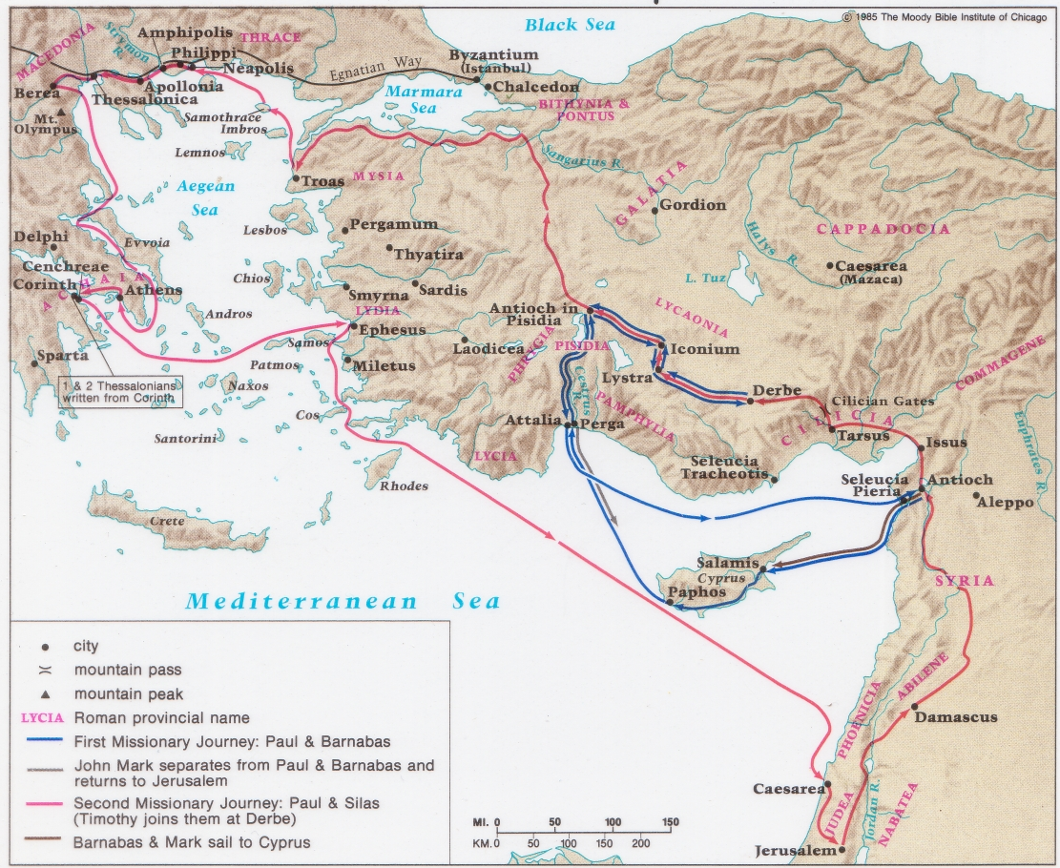
保罗的第一次与第二次宣教旅程
138-39

Slide 130
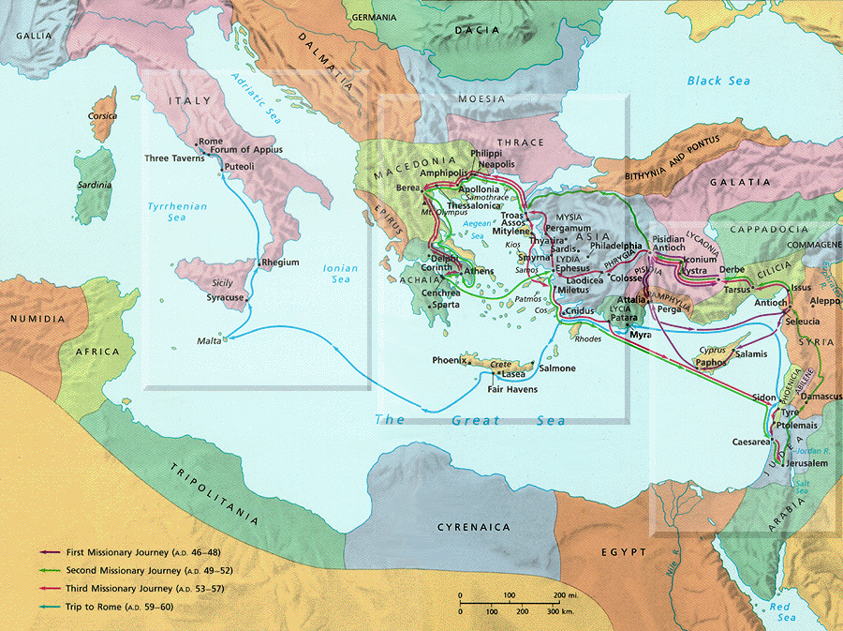

PAUL’S THIRD JOURNEY
140
罗马
哥林多

Slide 131
罗马书 15:14-33
154f
三条扩展疆界之路……
I. 知道神对你的呼召 (14-22)

Slide 132
保罗的呼召:
肢体中的外邦人

Slide 133

Romans 15:14-19
¹⁴ 弟兄们，我自己也深信你们是满有良善，充足了诸般的知识，也能彼此劝戒。¹⁵ 但我稍微放胆写信给你们，是要提醒你们的记性，特因神所给我的恩典，¹⁶ 使我为外邦人作基督耶稣的仆役，作神福音的祭司，叫所献上的外邦人，因着圣灵成为圣洁，可蒙悦纳。 ¹⁷ 所以论到神的事，我在基督耶稣里有可夸的。¹⁸ 除了基督藉我做的那些事，我什么都不敢提，只提他藉我言语作为，用神迹奇事的能力，并圣灵的能力，使外邦人顺服。¹⁹ 甚至我从耶路撒冷直转到以利哩古，到处传了基督的福音。 (罗马书 15:14-19).

Slide 134
保罗向西进行的事工
以利哩古
罗马
耶路撒冷

Slide 135

Romans 15:20-22
²⁰ 我立了志向，不在基督的名被称过的地方传福音，免得建造在别人的根基上。
²¹ 就如经上所记：“未曾闻知他信息的，将要看见；未曾听过的，将要明白。”
²² 我因多次被拦阻，总不得到你们那里去。
––罗马书 15:20-22

Slide 136
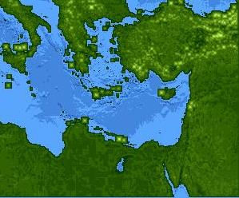
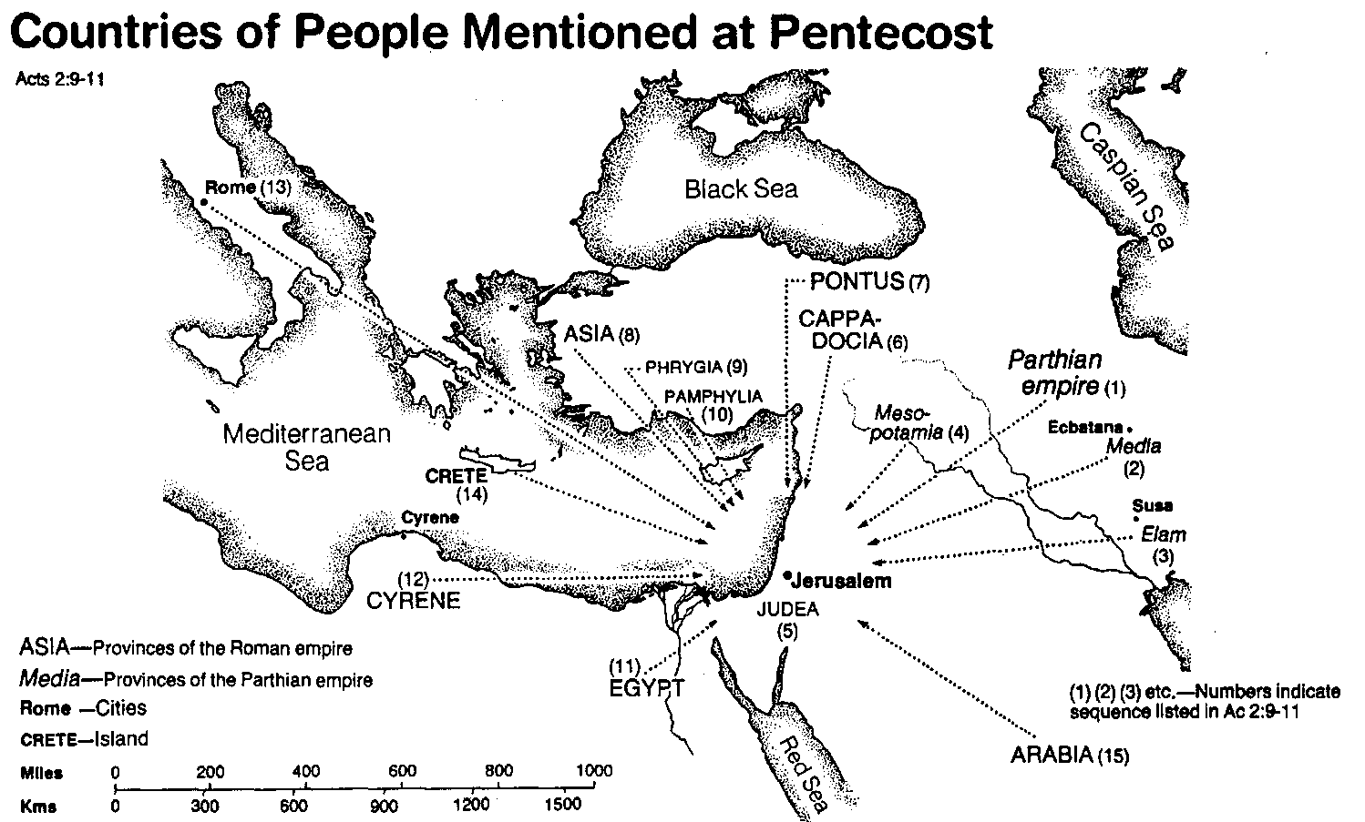
五旬节时人们所来自的国家 (徒2:10)
五旬节時的猶太人–– 徒 2:9-11
132
132
罗马(13)
庞(7)
卡帕多西亚(6)
亚洲(8)
弗里吉亚(9)
从罗马來的犹太人在五旬节相信基督
–– 徒 2:10
帕提亚(1)
帕非利亚(10)
美索不达米亚 (4)
茂讯(14)
美迪亚(2)
伊拉姆(3)
耶路撒冷
昔兰尼(12)
朱迪亚(5)
亚洲-罗马帝国省份
美迪亚-帕提亚帝国省份
埃及 (11)
罗马–城市
茂讯-岛
亚拉伯(15)
Miles
0
200
400
600
800
1000
(1) (2) (3) etc. indicate sequence in Acts 2:9-11
Kms
0
300
600
900
1200
1500

Slide 137


宣教机构…

Slide 138
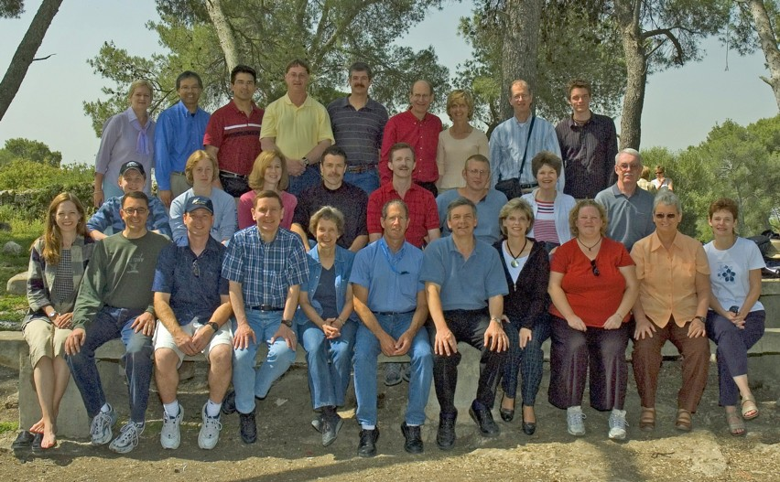
WorldVenture 宣教培训中心讲师

Slide 139

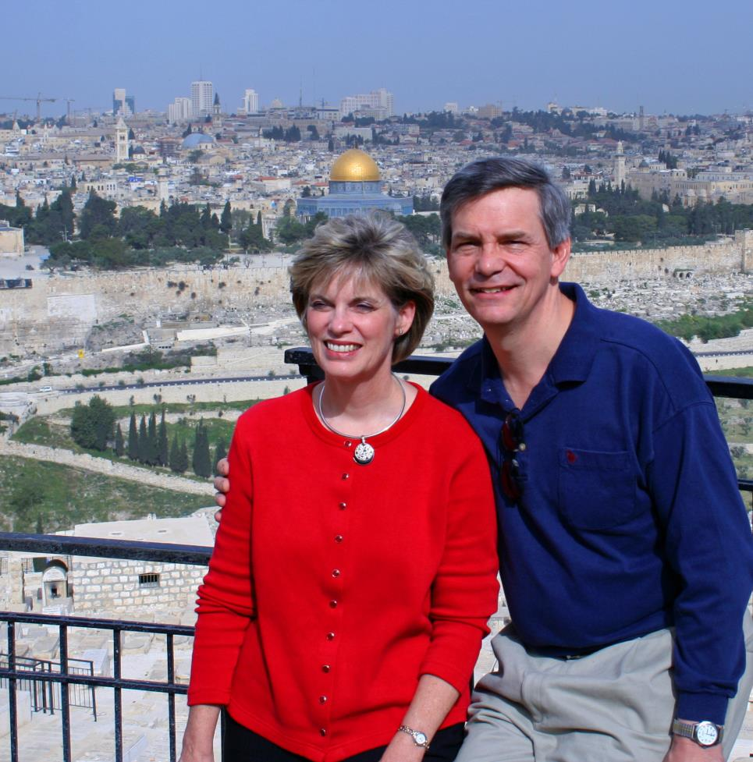
Susan & Rick @ 橄榄山
Kurt @
希西家隧道

Slide 140

Dead Sea Mud

Slide 141
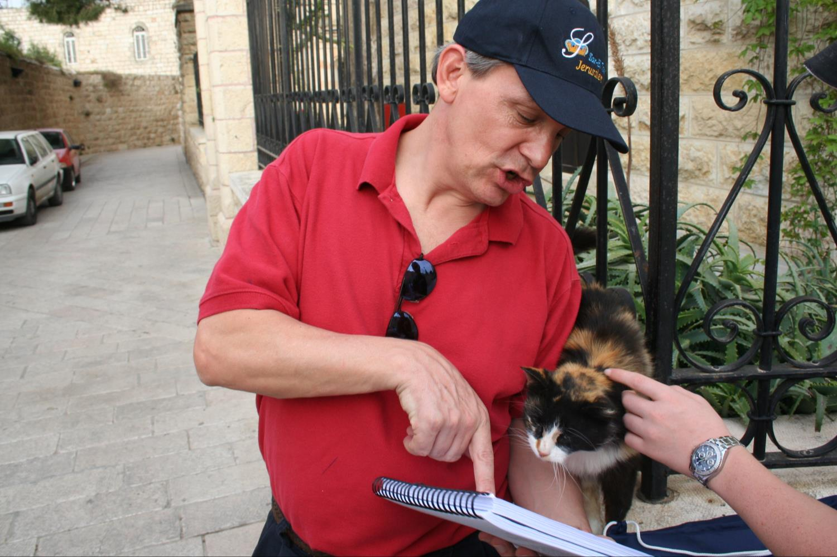
“传福音给凡受造的” (马可福音 16:15)

Slide 142
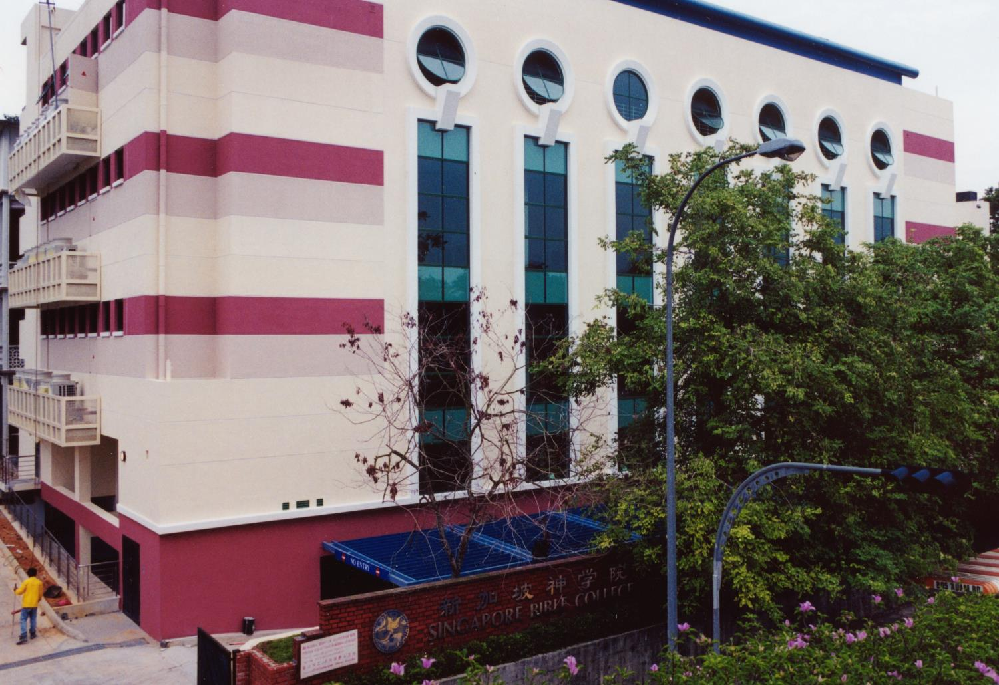
新 加 坡 神 学 院
Notes:
I’ve served as a seminary professor with 30 other faculty at Singapore’s largest training school: Singapore Bible College
我已经与30位其他教师担任了在新加坡神学院教授，在最大的培训学校：新加坡神学院

Slide 143
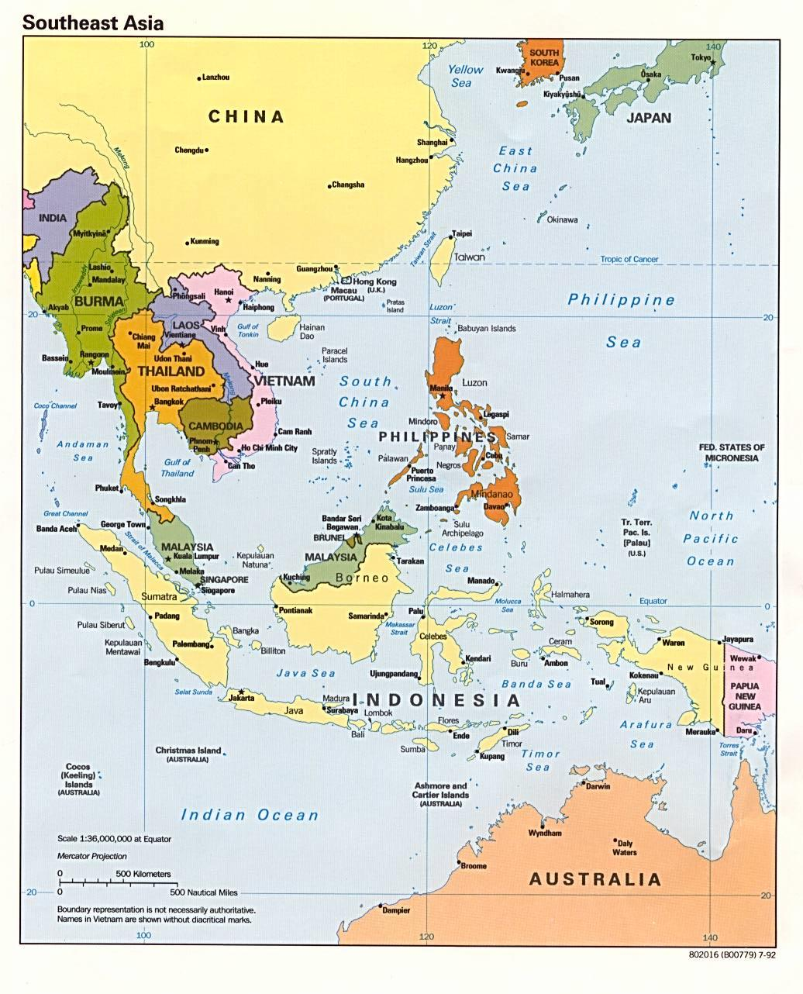
在新加坡神学院的“诸国”
蒙古
韩国
荷兰
中国
日本
缅甸
台湾
柬埔寨
印度
越南
泰国
菲律宾
马来西亚
斯里兰卡
新加坡
肯尼亚
印度尼西亚
美国
Notes:
位于赤道，新神有自25个国家，受训练的牧师，传教士，教师，音乐家，辅导员和其他全日制工人，主要是亚洲。其中许多在10-40窗口，10至40度地区就是世界上最贫穷和属灵上最大需要的地区所在。我们有大约500名学生，有英语和汉语。

Slide 144
我在新神教授的课程
概览
旧约 新约
背景
旧约 新约
神学
教会论 圣灵论 末世论
讲道
讲道学 1 讲道学 2
Notes:
我有机会教这些领导人每一课圣经书巻导论课程，加上新旧约的背景，三个部份的神学，以及如何讲道。

Slide 145
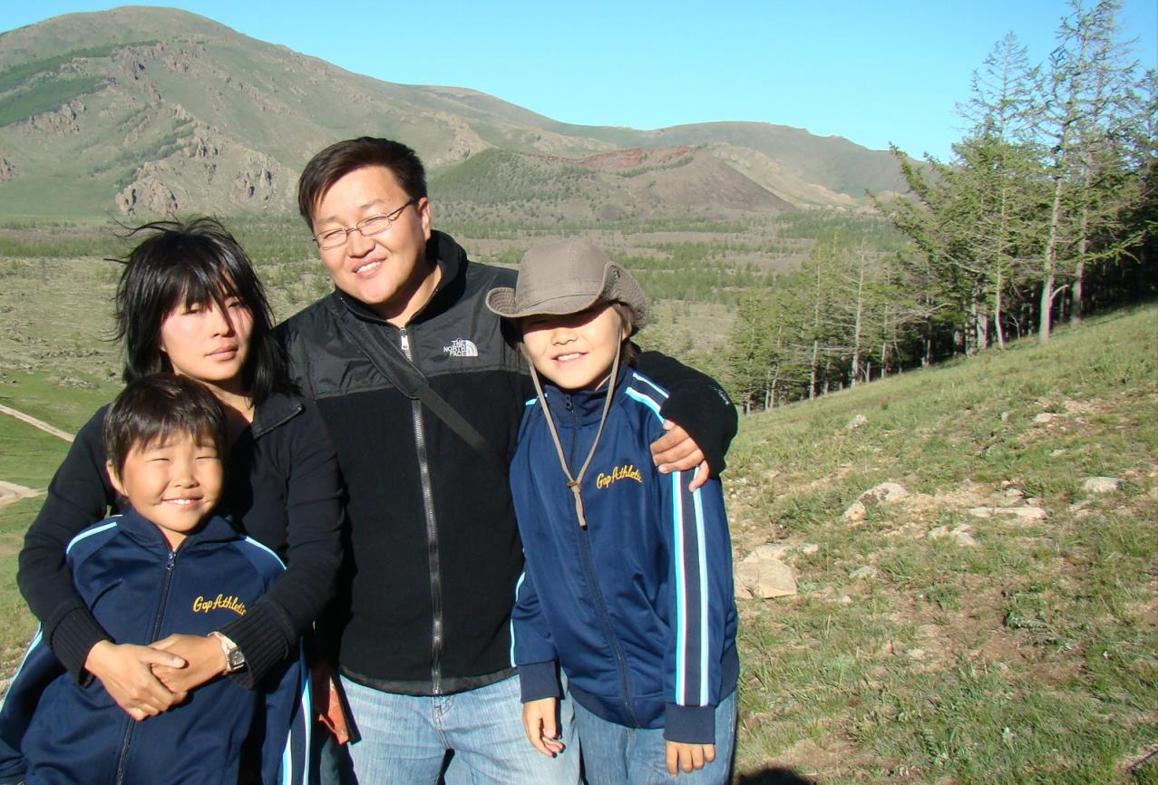
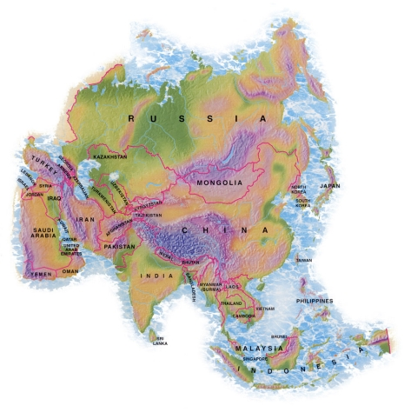
蒙 古
神帮助我将我的疆界扩展到了蒙古……
像Budmaa那样, 知道你的恩赐!
Notes:
神已经呼召我在游学团服务37至10其他国家。下周（9月9日）将是我第38次游学团和​​第4次到蒙古。

Slide 146

什么使你
充满激情?
你对什么事
感到热情?

Slide 147
恩赐的种类
(彼得前书4:11; 罗马书12:6-8)
通过话语 | 通过服侍
讲道 | 管理
传福音 | 信心、祷告
牧养、教导 | 奉献
鼓励、劝化 | 服务
 | 怜悯

Slide 148

Budmaa 福音机构牧师
佈道爆發, 蒙古

Slide 149
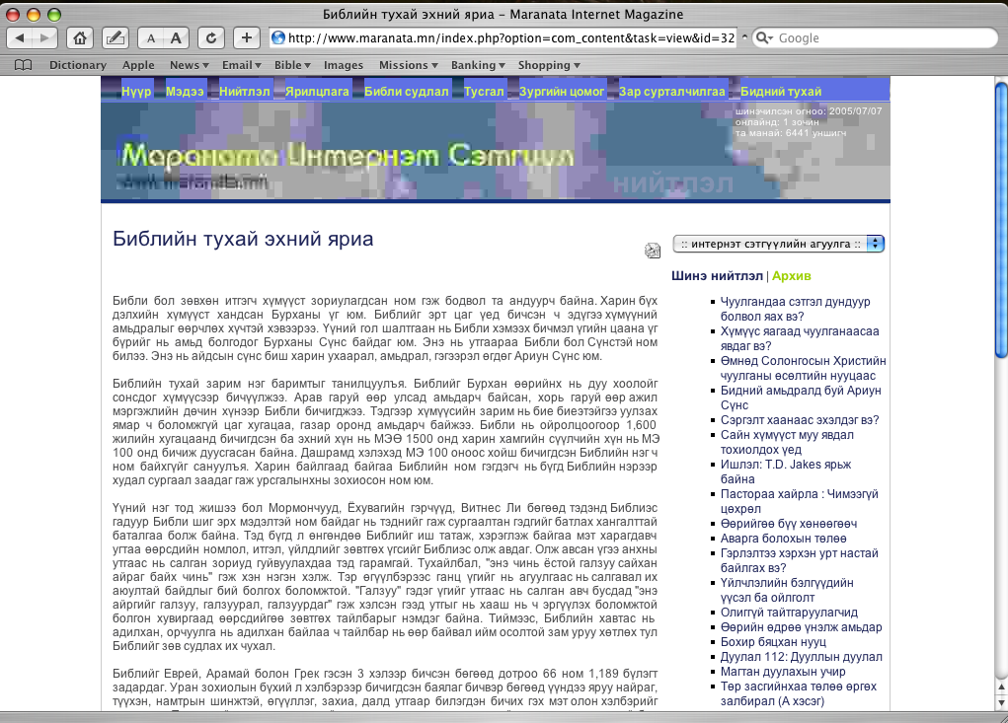
Maranata.com.mn
福音网站
每月50,000人次!

Slide 150

什么是最重要的?
Notes:
你认为什么是最重要的事情，我们作为一个教会呢？崇拜？传福音？交通？圣经研究？祈祷？几个星期前一个拜訪我教伝，询问了我：“那么，什么是你的教会认为最重要的？什么是独特的？“如果他问你，你会怎么说？我告诉他一个字：爱

Slide 151

什么是最重要的?
马可福音12:29-31 耶稣回答说：“第一要紧的就是说：‘以色列啊，你要听！主我们神是独一的主。³⁰ 你要尽心、尽性、尽意、尽力爱主你的 神。’
³¹ 其次就是说：‘要爱人如己。’再没有比这两条诫命更大的了。”
Notes:
一位宗教法律的老师站在那里听辩论。他意识到，耶稣已经回答得很好，所以他问：“在所有的诫命，什么是最重要的？“耶稣回答...

Slide 152

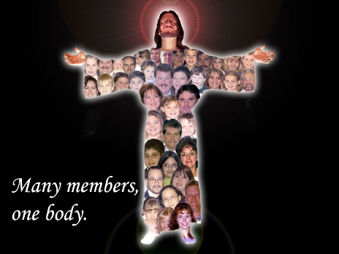

我们的优先次序…
爱上帝
爱教会
爱万民
Notes:
•爱神
它开始和结束，在我们的呼吁是爱。正如保罗指出：“其中最大的是爱“（林前13:13）。
作为一个教会什么是最重要的事情呢？它是始于上帝对我们的爱。
•爱教会
你真的爱他吗？如果你不爱他，那么你做任何事没意义了。
第二件事：要爱人如己。
•爱国家
但是，谁是你的邻居？它从教会内开始，爱教会，但随后从这个“近邻“延伸到爱国家。我们的领导是致力于維持这三方面為重点

Slide 153
罗马书 15:14-33
154f
三条扩展疆界之路……
I. 知道神对你的呼召 (14-22)
II. 支持神指引的新方向 (23-29)

Slide 154
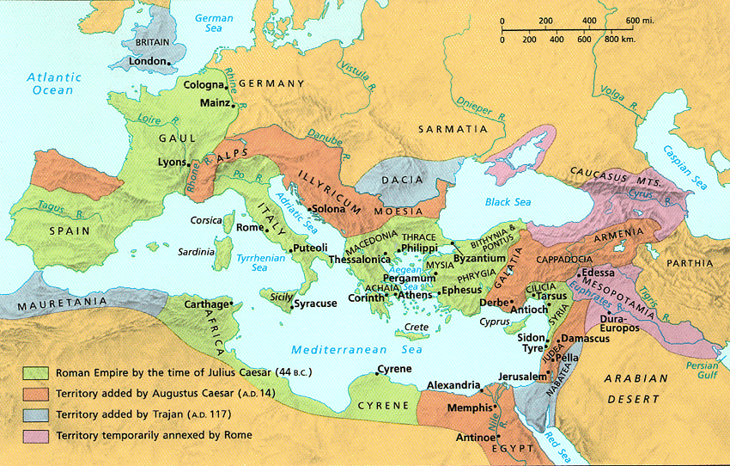
罗马书 15:23-24
²³ 但如今在这里再没有可传的地方，而且这好几年，我切心想望到西班牙去的时候，可以到你们那里，
²⁴ 盼望从你们那里经过，得见你们，先与你们彼此交往，心里稍微满足，然后蒙你们送行。

Slide 155
保罗下一个宣教工场:
西班牙(15:23-29)
154f
Notes:
×

Slide 156
罗马书 15:25-27
²⁵ 但现在，我往耶路撒冷去供给圣徒。 ²⁶ 因为马其顿和亚该亚人乐意凑出捐项给耶路撒冷圣徒中的穷人。 ²⁷ 这固然是他们乐意的，其实也算是所欠的债。因外邦人既然在他们属灵的好处上有分，就当把养身之物供给他们。

Slide 157
保罗下一个宣教工场:
西班牙(15:23-29)
154f

Slide 158
罗马书 15:28-29
²⁸ 等我办完了这事，把这善果向他们交付明白，我就要路过你们那里，往西班牙去。
²⁹ 我也晓得去的时候，必带着基督丰盛的恩典而去。

Slide 159
保罗下一个宣教工场:
西班牙(15:23-29)
154f

Slide 160
保罗下一个宣教工场:
西班牙(15:23-29)
154f

Slide 161
我们的新扩展…

Slide 162

TBB
神的话语変得浅白

Slide 163

TBB Vision
藉着把真理变得生动
帮助改变世界各国的生命

Slide 164

英语

Slide 165



Bangla
fvm©b 9.65
孟加拉
evB‡ej...
†gŠwjKfv‡e
`v evB‡ej ...†ewmKvjx wgwbwó«m B›Uvi‡bkbvj Bb‡Kv. †dvU© A_© †U·vm-Gi
GKwU Dc¯’vcbv
www.biblebasically.com
©2006TBBMI
9.6.01.
01
©2006 TBBMI
Notes:
Title slide (no narration)

Slide 166

Burmese
缅甸语
Lai S
iangtho…Abulpi
သမ္မာကျမ်းစာ
အခြေခံ
A Presentation of The Bible…Basically Ministries International Inc. Fort Worth, Texas
www.biblebasically.com
©2004 TBBMI
8.0.01.
04

Slide 167
钦邦语
Lai Siangtho…Abulpi
A Presentation of The Bible…Basically Ministries International Inc. Fort Worth, Texas
www.biblebasically.com
©2004 TBBMI
8.0.01.
04

Slide 168

Chinese (Mandarin)
中文
圣经...
基要
国际基本事工呈献…圣经纵览系列. 福特沃得, 德州
www.biblebasically.com
8.0.01.
©2003 TBBMI
04

Slide 169


Dutch
VERSIE 9.6 BETA
荷兰文
DE BIJBEL… VANAF DE BASIS
Een Presentatie van The Bible…Basically Ministries International Inc. Fort Worth, Texas
www.biblebasically.com
©2006 TBBMI

Slide 170

French
法国
LA BIBLE…
EN BASE
Une Présentation du Ministère Internationale de La Bible… En Base Inc. Fort Worth, Texas
www.biblebasically.com
©2006 TBBMI
8.0.01.
04
©2004 TBBMI
9.6.01.

Slide 171

Japanese
日本文
バイブル ベイシックミニストリーズ
インスティチュート
A Presentation of The Bible…Basically Ministries International Inc. Fort Worth, Texas
www.biblebasically.com
©2004 TBBMI
8.0.01.
04
Notes:
Japanese title slide

Slide 172

Hindi
兴都文
ckbZfcy ds
:ijs[kk s
A Presentation of The Bible…Basically Ministries International Inc. Fort Worth, Texas
www.biblebasically.com
©2004 TBBMI
8.0.01.
04

Slide 173


Bahasa Indonesia
印尼文
Presentasi dari The Bible…Basically Ministries International Inc. Fort Worth, Texas
www.biblebasically.com
7.5.01.
©2003 TBBMI
04

Slide 174

Kachin (Myanmar)
克钦（缅甸）
Chyum Laika… Npawt Nhpang
Chyum Laika Hkaja ai Lam…Munkan Npawt Nhpang Sasana, Wuhpawng
Fort Worth, Texas
www.biblebasically.com
8.0.01.
©2003 TBBMI
04

Slide 175

Kiswahili (Kenya)
肯雅族
biblia kwa ujumla
A Presentation of The Bible…Basically Ministries International Inc.
Fort Worth, Texas
www.biblebasically.com
8.0.01.
©2003 TBBMI
04

Slide 176

Khmer (Cambodian)
吉蔑（柬埔寨）
mUldæanRKwH>>>
énRBHKm<IIr
karbgðaj[sÁal;nUvRBHKm<Ir>>> EdlCamUldæanRKw³ kñúg B½n§kic©shKmnGnþrCati GayGinsIu.
Fort Worth, Texas
www.biblebasically.com
©2004 TBBMI
8.0.01.
04

Slide 177

Korean
韩国文
성경은 …
기본적으로
A Presentation of The Bible…Basically Ministries International Inc. Fort Worth, Texas
www.biblebasically.com
7.5.01.
©2003 TBBMI
04

Slide 178

Malay
马来文
Alkitab…
Dasar
Presentasi dari The Bible…Basically Ministries International Inc. Fort Worth, Texas
www.biblebasically.com
©2004 TBBMI
8.0.01.
04

Slide 179

Mao (India)
Bible…
Amolo Leino
毛族（印度）
Bible…Ngashankakhuina Ministries International Inc. pashina semkashok Fort Worth, Texas
www.biblebasically.com
©2004 TBBMI
8.0.01.
04

Slide 180

Malayalam (India)
马拉雅拉姆语（印度）
Æß èÌÌßZ
çÌØßAÜß
¥ÕÄøßMßAáKÄí Æß èÌÌßZ çÌØßAÜß… ÎßÈßØíd¿àØí §aVÈÞ×ÃW çËÞVGíÕVJí, æ¿µíØÞØí
©2004 TBBMI
8.0.01.
04

Slide 181

Mao
VERSION 9.6 BETA
毛族
BAIBUL…
A TLANGPUI
Baibul… A Tlangpui Rawngbawlna Lantirna, International Inc.
Fort Worth, Texas
Baibul… A Tlangpui Rawngbawlna Lantirna, International Inc. Fort Worth, Texas
www.biblebasically.com
©2006 TBBMI

Slide 182

Mongolian
蒙古族
Библи…
Үндсэндээ
A Presentation of The Bible…Basically Ministries International Inc. Fort Worth, Texas
www.biblebasically.com
©2004 TBBMI
8.0.01.
04

Slide 183

Nepali
尼泊尔文
afOan======
cfwf/e[\t
A Presentation of The Bible…Basically Ministries International Inc. Fort Worth, Texas
www.biblebasically.com
8.0.01.
©2004 TBBMI
04

Slide 184

Paite (India)
派特（印度）
LAISIANGTHOU…
ABULPI
Ahihna banga piakkhiakna Laisiangthou...Abulpi Nasepna International Inc. Fort Worth, Texas
www.biblebasically.com
©2006 TBBMI
04
9.6.01.

Slide 185
Spanish
西班牙语
La Biblia…
Básicamente
A Presentation of The Bible…Basically Ministries International Inc. Fort Worth, Texas
www.biblebasically.com
8.0.01.
©2003 TBBMI
04

Slide 186
Sumi (India)
苏米（印度）
Kuchouyesu… Aboqha
A Presentation of The Bible…Basically Ministries International Inc. Fort Worth, Texas
www.biblebasically.com
8.0.01.
©2003 TBBMI
04

Slide 187

Swahili (Kenya)
肯雅
biblia kwa ujumla
A Presentation of The Bible…Basically Ministries International Inc. Fort Worth, Texas
www.biblebasically.com
8.0.01.
©2003 TBBMI
04

Slide 188

Tagalog (Philippines)
他加禄语（菲律宾）
Ang Biblia . . . Pinasimple
A Presentation of The Bible…Basically Ministries International Inc. Fort Worth, Texas
www.biblebasically.com
©2004 TBBMI
8.0.01.
04
Notes:
PLEASE PUT THE TITLE AND SUBTITLES INTO YOUR NATIONAL LANGUAGE AND LEAVE THE WEBSITE UNCHANGED

Slide 189

Tamil (Sri Lanka/India)
淡米尔语（印度/兰卡）
jpUkiwapd;…
mbg;gil
A Presentation of The Bible…Basically Ministries International Inc. Fort Worth, Texas
www.biblebasically.com
©2004 TBBMI
8.0.01.
04

Slide 190

Tangkhul (India)
Bible…
Ngashankakhui
印度
Bible…Ngashankakhuina Ministries International Inc. pashina semkashok Fort Worth, Texas
www.biblebasically.com
©2004 TBBMI
8.0.01.
04

Slide 191

Tenyidie
ผลงานนำเสนอของกลุ่มพันธกิจ “พระคัมภีร์...จากพื้นฐาน” นานาชาติ
ฟอร์ท เวิร์ธ, เท็กซัส
www.biblebasically.com
04
©2004 TBBMI
8.0.01.

Slide 192

Vietnamese
越南语
Kinh thánh…
Cơ bản là
A Presentation of The Bible…Basically Ministries International Inc. Fort Worth, Texas
www.biblebasically.com
©2004 TBBMI
8.0.01.
04

Slide 193

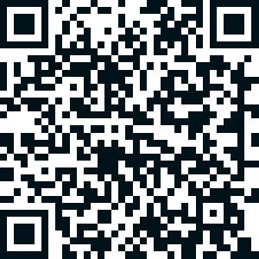
新约全书链接地址 BibleStudyDownloads.org
免费获取该讲解!
圣经学习下载
你需要更好地了解圣经吗？谁不需要呢？BibleStudyDownloads （圣经学习下载）为神学生和教师们提供了从 创世纪 到 启示录的 30万份 可编辑的免费PowerPoint和Word文件。
本网站的大部分资料由Dr. Rick Griffith 博士设计，他从1991年到2021年在新加坡神学院教授圣经、神学和讲道学，现在是约旦福音神学院的圣经释经教授。
圣经学习下载

Slide 194
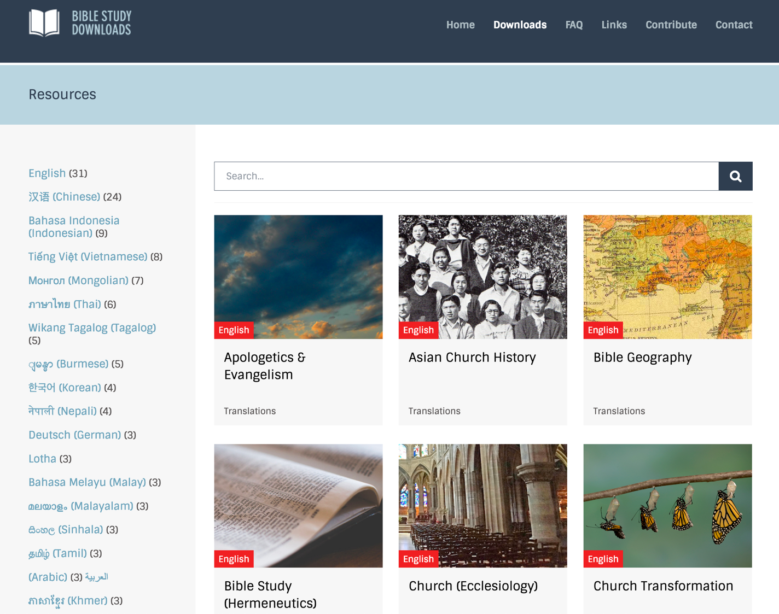
BibleStudyDownloads.org
7
Notes:
My SBC teaching has resulted in Bible teaching and study materials—mostly PowerPoint—in 54 languages! All a teacher needs to do is to click on a file and it downloads for free to teach any book of the Bible and many other subjects.
我的SBC（新加坡神学院）教学已经制作了圣经教学和学习材料——主要是PowerPoint格式，涵盖了54种语言！所有老师需要做的就是点击一个文件，免费下载后即可用来教授圣经的任何书卷以及许多其他主题。

Slide 195
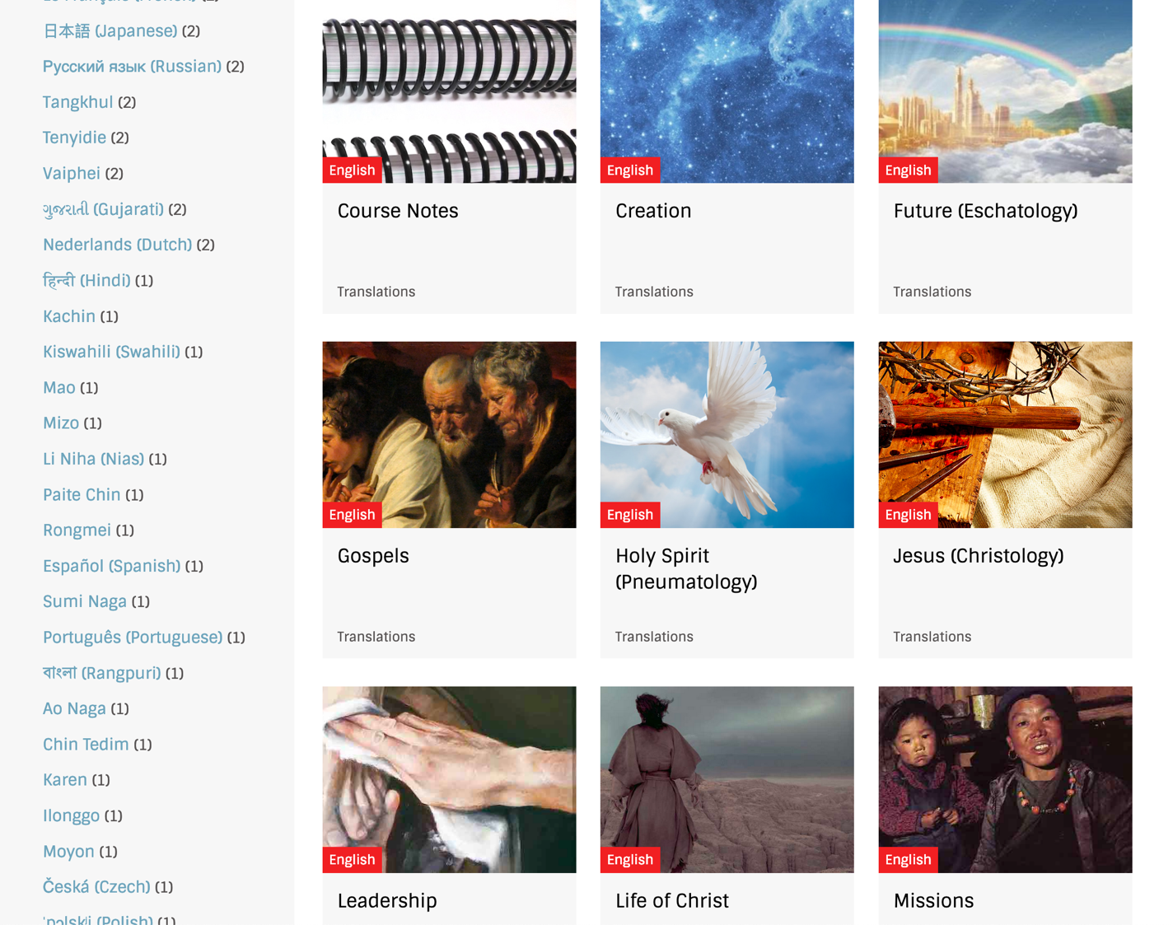
BibleStudyDownloads.org
7
Notes:
My SBC teaching has resulted in Bible teaching and study materials—mostly PowerPoint—in 54 languages! All a teacher needs to do is to click on a file and it downloads for free to teach any book of the Bible and many other subjects.
我的SBC（新加坡神学院）教学已经制作了圣经教学和学习材料——主要是PowerPoint格式，涵盖了54种语言！所有老师需要做的就是点击一个文件，免费下载后即可用来教授圣经的任何书卷以及许多其他主题。

Slide 196
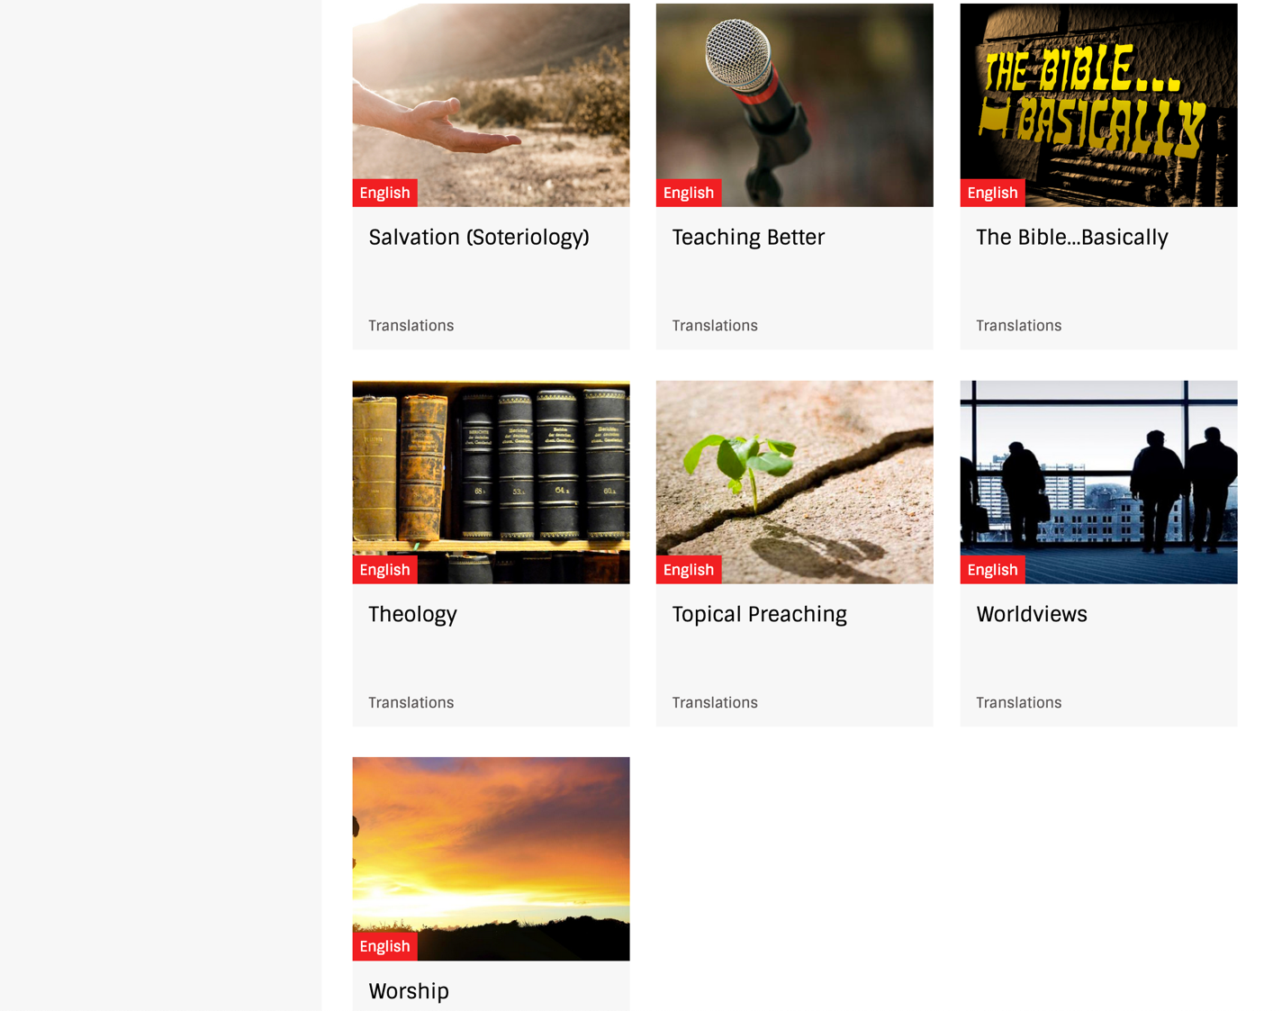
BibleStudyDownloads.org
7
Notes:
My SBC teaching has resulted in Bible teaching and study materials—mostly PowerPoint—in 54 languages! All a teacher needs to do is to click on a file and it downloads for free to teach any book of the Bible and many other subjects.
我的SBC（新加坡神学院）教学已经制作了圣经教学和学习材料——主要是PowerPoint格式，涵盖了54种语言！所有老师需要做的就是点击一个文件，免费下载后即可用来教授圣经的任何书卷以及许多其他主题。

Slide 197

BibleStudyDownloads.org
7
Notes:
My SBC teaching has resulted in Bible teaching and study materials—mostly PowerPoint—in 54 languages! All a teacher needs to do is to click on a file and it downloads for free to teach any book of the Bible and many other subjects.
我的SBC（新加坡神学院）教学已经制作了圣经教学和学习材料——主要是PowerPoint格式，涵盖了54种语言！所有老师需要做的就是点击一个文件，免费下载后即可用来教授圣经的任何书卷以及许多其他主题。

Slide 198

BibleStudyDownloads.org
7
英文
Notes:
My SBC teaching has resulted in Bible teaching and study materials—mostly PowerPoint—in 54 languages! All a teacher needs to do is to click on a file and it downloads for free to teach any book of the Bible and many other subjects.
我的SBC（新加坡神学院）教学已经制作了圣经教学和学习材料——主要是PowerPoint格式，涵盖了54种语言！所有老师需要做的就是点击一个文件，免费下载后即可用来教授圣经的任何书卷以及许多其他主题。

Slide 199

BibleStudyDownloads.org
7
新约概论课程笔记
Notes:
My SBC teaching has resulted in Bible teaching and study materials—mostly PowerPoint—in 54 languages! All a teacher needs to do is to click on a file and it downloads for free to teach any book of the Bible and many other subjects.
我的SBC（新加坡神学院）教学已经制作了圣经教学和学习材料——主要是PowerPoint格式，涵盖了54种语言！所有老师需要做的就是点击一个文件，免费下载后即可用来教授圣经的任何书卷以及许多其他主题。

Slide 200

BibleStudyDownloads.org
7
翻译
Notes:
Here are 9 languages featured.
这里介绍 9 种语言。

Slide 201

中文
7
01-马太福音_1-14_377_cmn_ns_1773_v20.pptx
Notes:
Chinese downloads include more than 37,000 slides as of Jan 2020.
截至2020年1月，中文下载量已超过37,000张幻灯片。

Slide 202

印尼语
7
Notes:
Indonesian downloads include more than 14,000 slides as of Jan 2020.
截至2020年1月，印尼文下载量已超过14,000张幻灯片。

Slide 203

蒙古语
7
Notes:
Mongolian downloads include more than 3,000 slides as of Jan 2020.
截至2020年1月，蒙古语下载内容已超过3000张幻灯片。

Slide 204

越南
7
Notes:
Vietnamese downloads include more than 8,000 slides as of Jan 2020.
截至2020年1月，越南语下载内容已超过8000张幻灯片。

Slide 205
新约全书链接地址 BibleStudyDownloads.org
免费获取该讲解!
圣经学习下载
你需要更好地了解圣经吗？谁不需要呢？BibleStudyDownloads （圣经学习下载）为神学生和教师们提供了从 创世纪 到 启示录的 30万份 可编辑的免费PowerPoint和Word文件。
本网站的大部分资料由Dr. Rick Griffith 博士设计，他从1991年到2021年在新加坡神学院教授圣经、神学和讲道学，现在是约旦福音神学院的圣经释经教授。
圣经学习下载

Slide 206

从个人角度, 你 在支持神所指引的新方向吗?
Notes:
If you do the math, Brown is probably a billionare--especially after movie royalties come his way.
如果你算一算，布朗很可能已经是亿万富翁了——尤其是电影版权费到手之后。

Slide 207

2006年10月6日星期五第一次聚会
从6个国家来的17位弟兄姐妹
Notes:
截至今天2009年8月30日17，哪些来到了祈祷会的，4离开教会，11离开本国，只有2留下来（苏珊和我）。
那些我们差派了的，目前在蒙古，泰国，越南，香港，韩国，土耳其，阿根廷和美国。

Slide 208


事工需要你!
姐妹事工小组
弟兄事工小组
宣教事工
接待事工的安排和协调
青年赞助与协助（妇女）
PPT （幻灯片）设计
布置，摆放，整理 (例如墙上张贴)
家庭小组带领
传福音
Notes:
上帝可以興起一些真正有天赋的人，但他很少这样做。相反，他用像你和我普通的人去做在他的工作，特别是在奉献上！

Slide 209
罗马书 15:14-33
154f
三条扩展疆界之路……
I. 知道神对你的呼召 (14-22)
II. 支持神指引的新方向 (23-29)
III. 因着阻拦祷告 (30-33)

Slide 210
罗马书 15:30-33
³⁰ 弟兄们，我藉着我们主耶稣基督，又藉着圣灵的爱，劝你们与我一同竭力，为我祈求神，
• 因着那圣灵赋予你们的对我的爱
³¹ 叫我脱离在犹太不顺从的人；也叫我为耶路撒冷所办的捐项可蒙圣徒悦纳；
• 也为那里的圣徒悦纳我将带去的捐项而祷告
³² 并叫我顺着神的旨意，欢欢喜喜地到你们那里，与你们同得安息。
³³ 愿赐平安的神常和你们众人同在。阿们！

Slide 211






我的各种事工“帽子”
WorldVenture 宣教培训中心新加坡地区领导
Singapore Bible College 新加坡神学院教授
Biblical Education by Extension 延展教育客座讲师
The Bible…Basically 《圣经基本》翻译指导
International Community School 董事会成员
Crossroads International Church 教会牧师
Internet Biblical Seminary 网络圣经课程编写

Slide 212

又一天……
越南
又一个地方……

Slide 213

祷告

Slide 214
保罗的重要思路
154f
扩展 你的疆界……
知道祂的呼召,
支持这个指引, 并且
以祷告抵挡敌人

Slide 215
罗马书 15:14-33
154f
三条扩展疆界之路……
I. 知道神对你的呼召 (14-22)
II. 支持神指引的新方向 (23-29)
III. 抵抗阻拦祷告 (30-33)

Slide 216

为了将公义传播，
需要……
154f
资金 (15:14-33)
为了福音的传播搭建桥梁

Slide 217

Relationships (A Negative View)
关系
海里当然还有很多魚，如果你不是靠近海洋的话，
你就会孤単的在沙漠里

Slide 218
Slides on
罗马 16

Slide 219
为了将公义传播，
需要……
154f
资金 (15:14-33)
人员 (16:1-24)
为了福音的传播搭建桥梁

Slide 220





保罗的人际关系
154f
举荐同工 (16:1-16)
举荐非比 (1-2)
向26个人点名问安，而他们属于一个保罗从还没有到过的教会 (3-16)!

Slide 221

保罗的人际关系
154f
用 和 平 彼 此 联 络 ， 竭 力 保 守 圣 灵 所 赐 合 而 为 一 的 心 。
以弗所书 4：3
致力合一 (16:17-20)
教会之间的相交于团契 (16:21-24)

Slide 222
为了将公义传播，
需要……
154f
资金 (15:14-33)
人员 (16:1-24)
神 (16:25-27)
为了福音的传播搭建桥梁

Slide 223

25惟有上帝能照我所传的福音和所讲的耶稣基督，并照历代以来隐藏的奥秘的启示，坚固你们。
罗马书 16:25

Slide 224
26这奥秘如今显示出来，而且按着永生上帝的命令，藉众先知的书指示万民，使他们因信而顺服。
罗马书 16:26

Slide 225
27愿荣耀，藉着耶稣基督，归给独一全智的上帝，直到永远。阿们！
罗马书 16:27

Slide 226

空坟墓是为了犹太人
和
外邦人!
154f
“惟有神能照我所传的福音，和所讲的耶稣基督……坚固你们的心。”
(罗马书 16:25)

Slide 227

为什么要彼此接受?
罗马书

Slide 228
为什么要
彼此接受?
145
传福音
罪
在分撒中
被广传
15:14–16:27
在定罪
被需要
1:18–3:20
在变化里
被应用12:1–15:13
同等的公义
1:1-17
在称义
被提供
3:21–5:21
救赎
服从 & 敏锐性
在拣选中
显为圣
9–11
在成圣中
被传授
6–8
拣选
分别为圣
罗马书
Notes:
We get God’s righteousness equally by faith in Christ (1:1-17).
We need God's righteousness since we’re all condemned by sin (1:18–3:20).
God provided righteousness equally in the justification of all who trust Christ (3:21–5:21).
God's righteousness imparted sanctification equally to us all (Rom 6–8).
God vindicated his righteousness in Israel’s election and Gentile salvation (Rom 9–11).
Righteousness applies equally in our life transformation (12:1–15:13).
Righteousness must be disseminated in propagating the gospel by us all (15:14–16:27).

Slide 229

罗马书主要思想
我们要彼此接受因为神的公义在我们身上是平等的。

Slide 230

接受他人。
罗马书的应用

Slide 231
接受他人。怎么样?
      你是否已通过信靠耶稣得着神所施舍的饶恕?
罗马书的应用

Slide 232

你怎样认识祂 ?
155i
顺着这条“罗马路”……
（注：“罗马路”特指罗马书里几段有关救恩的经文）
认识自己是罪人 (罗3:23)
相信耶稣为你而死 (罗6:23; 5:8)
口里承认、心里相信 (罗10:9-10)

Slide 233
罗马书10:9-10
“你 若 口 里 认 耶 稣 为 主 ，
心 里 信 神 叫 他 从 死 里 复 活 ，
就 必 得 救 。
因 为 人 心 里 相 信 ，
就 可 以 称 义 ；
口 里 承 认 ， 就 可 以 得 救 。”
Notes:
同样的概念出现在罗马书10:9-10。
希腊文是引述约翰F Walvoord，罗伊二祖克和达拉斯神学院，圣经知识评论：。圣经博览会（惠顿，IL：维克多图书，1983- c1985），2:481。

Slide 234
接受他人。怎么样?
      你是否已通过信靠耶稣得着神所施舍的饶恕?
      若是的话，你是否看清自己，就是说是否谦卑的看到自己？
      或者你认为你比他人好？那人是谁？
      你不能接受的信徒是谁?你要怎么样才能接受他？
罗马书的应用

Slide 235
Black

Slide 236
新约全书链接地址 BibleStudyDownloads.org
免费获取该讲解!
圣经学习下载
你需要更好地了解圣经吗？谁不需要呢？BibleStudyDownloads （圣经学习下载）为神学生和教师们提供了从 创世纪 到 启示录的 30万份 可编辑的免费PowerPoint和Word文件。
本网站的大部分资料由Dr. Rick Griffith 博士设计，他从1991年到2021年在新加坡神学院教授圣经、神学和讲道学，现在是约旦福音神学院的圣经释经教授。
圣经学习下载

Slide 237
Black

Slide 238
新约全书讲章链接地址 BibleStudyDownloads.org
免费获取该讲解!
圣经学习下载
你需要更好地了解圣经吗？谁不需要呢？BibleStudyDownloads （圣经学习下载）为神学生和教师们提供了从 创世纪 到 启示录的 30万份 可编辑的免费PowerPoint和Word文件。
本网站的大部分资料由Dr. Rick Griffith 博士设计，他从1991年到2021年在新加坡神学院教授圣经、神学和讲道学，现在是约旦福音神学院的圣经释经教授。
圣经学习下载

